Slide 1
BARRA DA TIJUCA, RIO DE JANEIRO
October 1 to 4, 2019

Slide 2
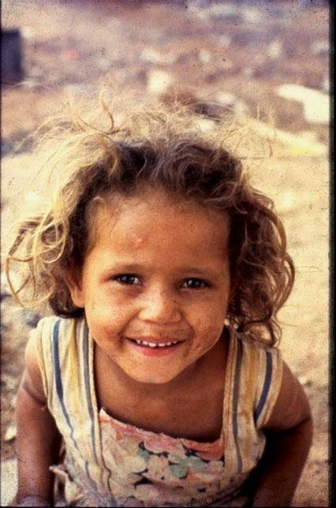
TRANSFORMAÇÃO DE UMA COMUNIDADE CARENTE
Johan & Jeannette Lukasse, YWAM Belo Horizonte - Brazil

Slide 3
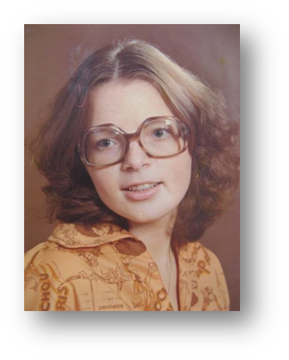
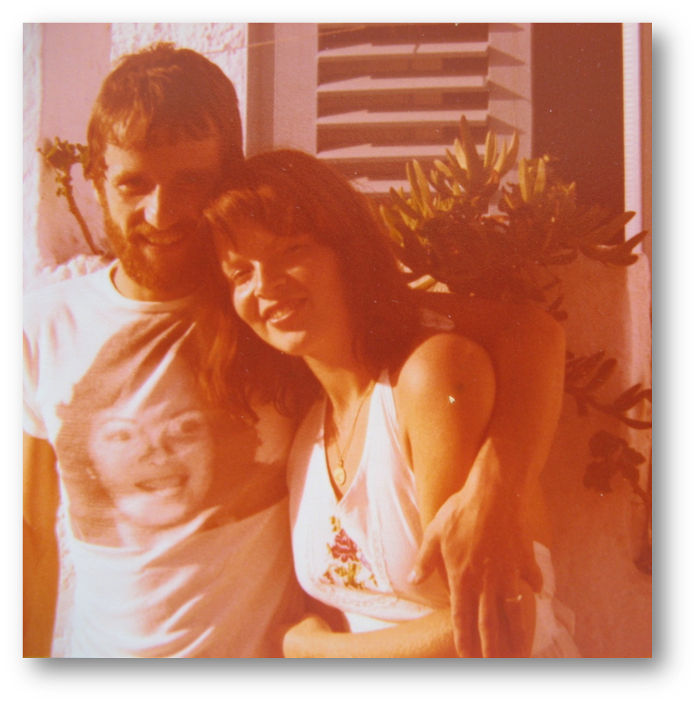
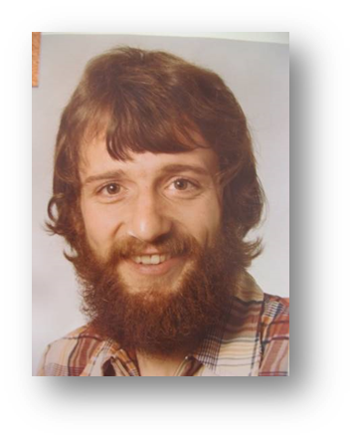

Slide 4
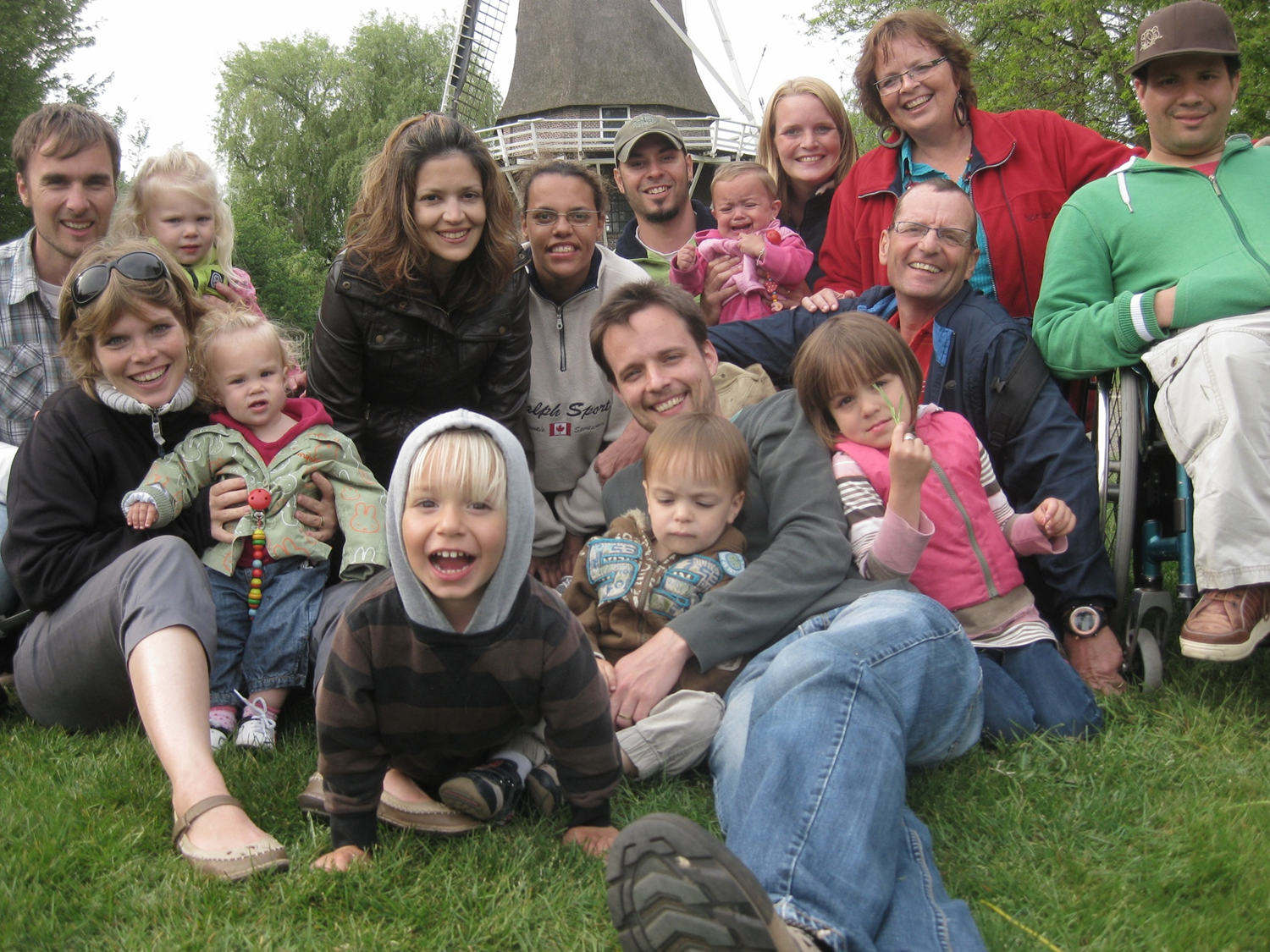

Slide 5
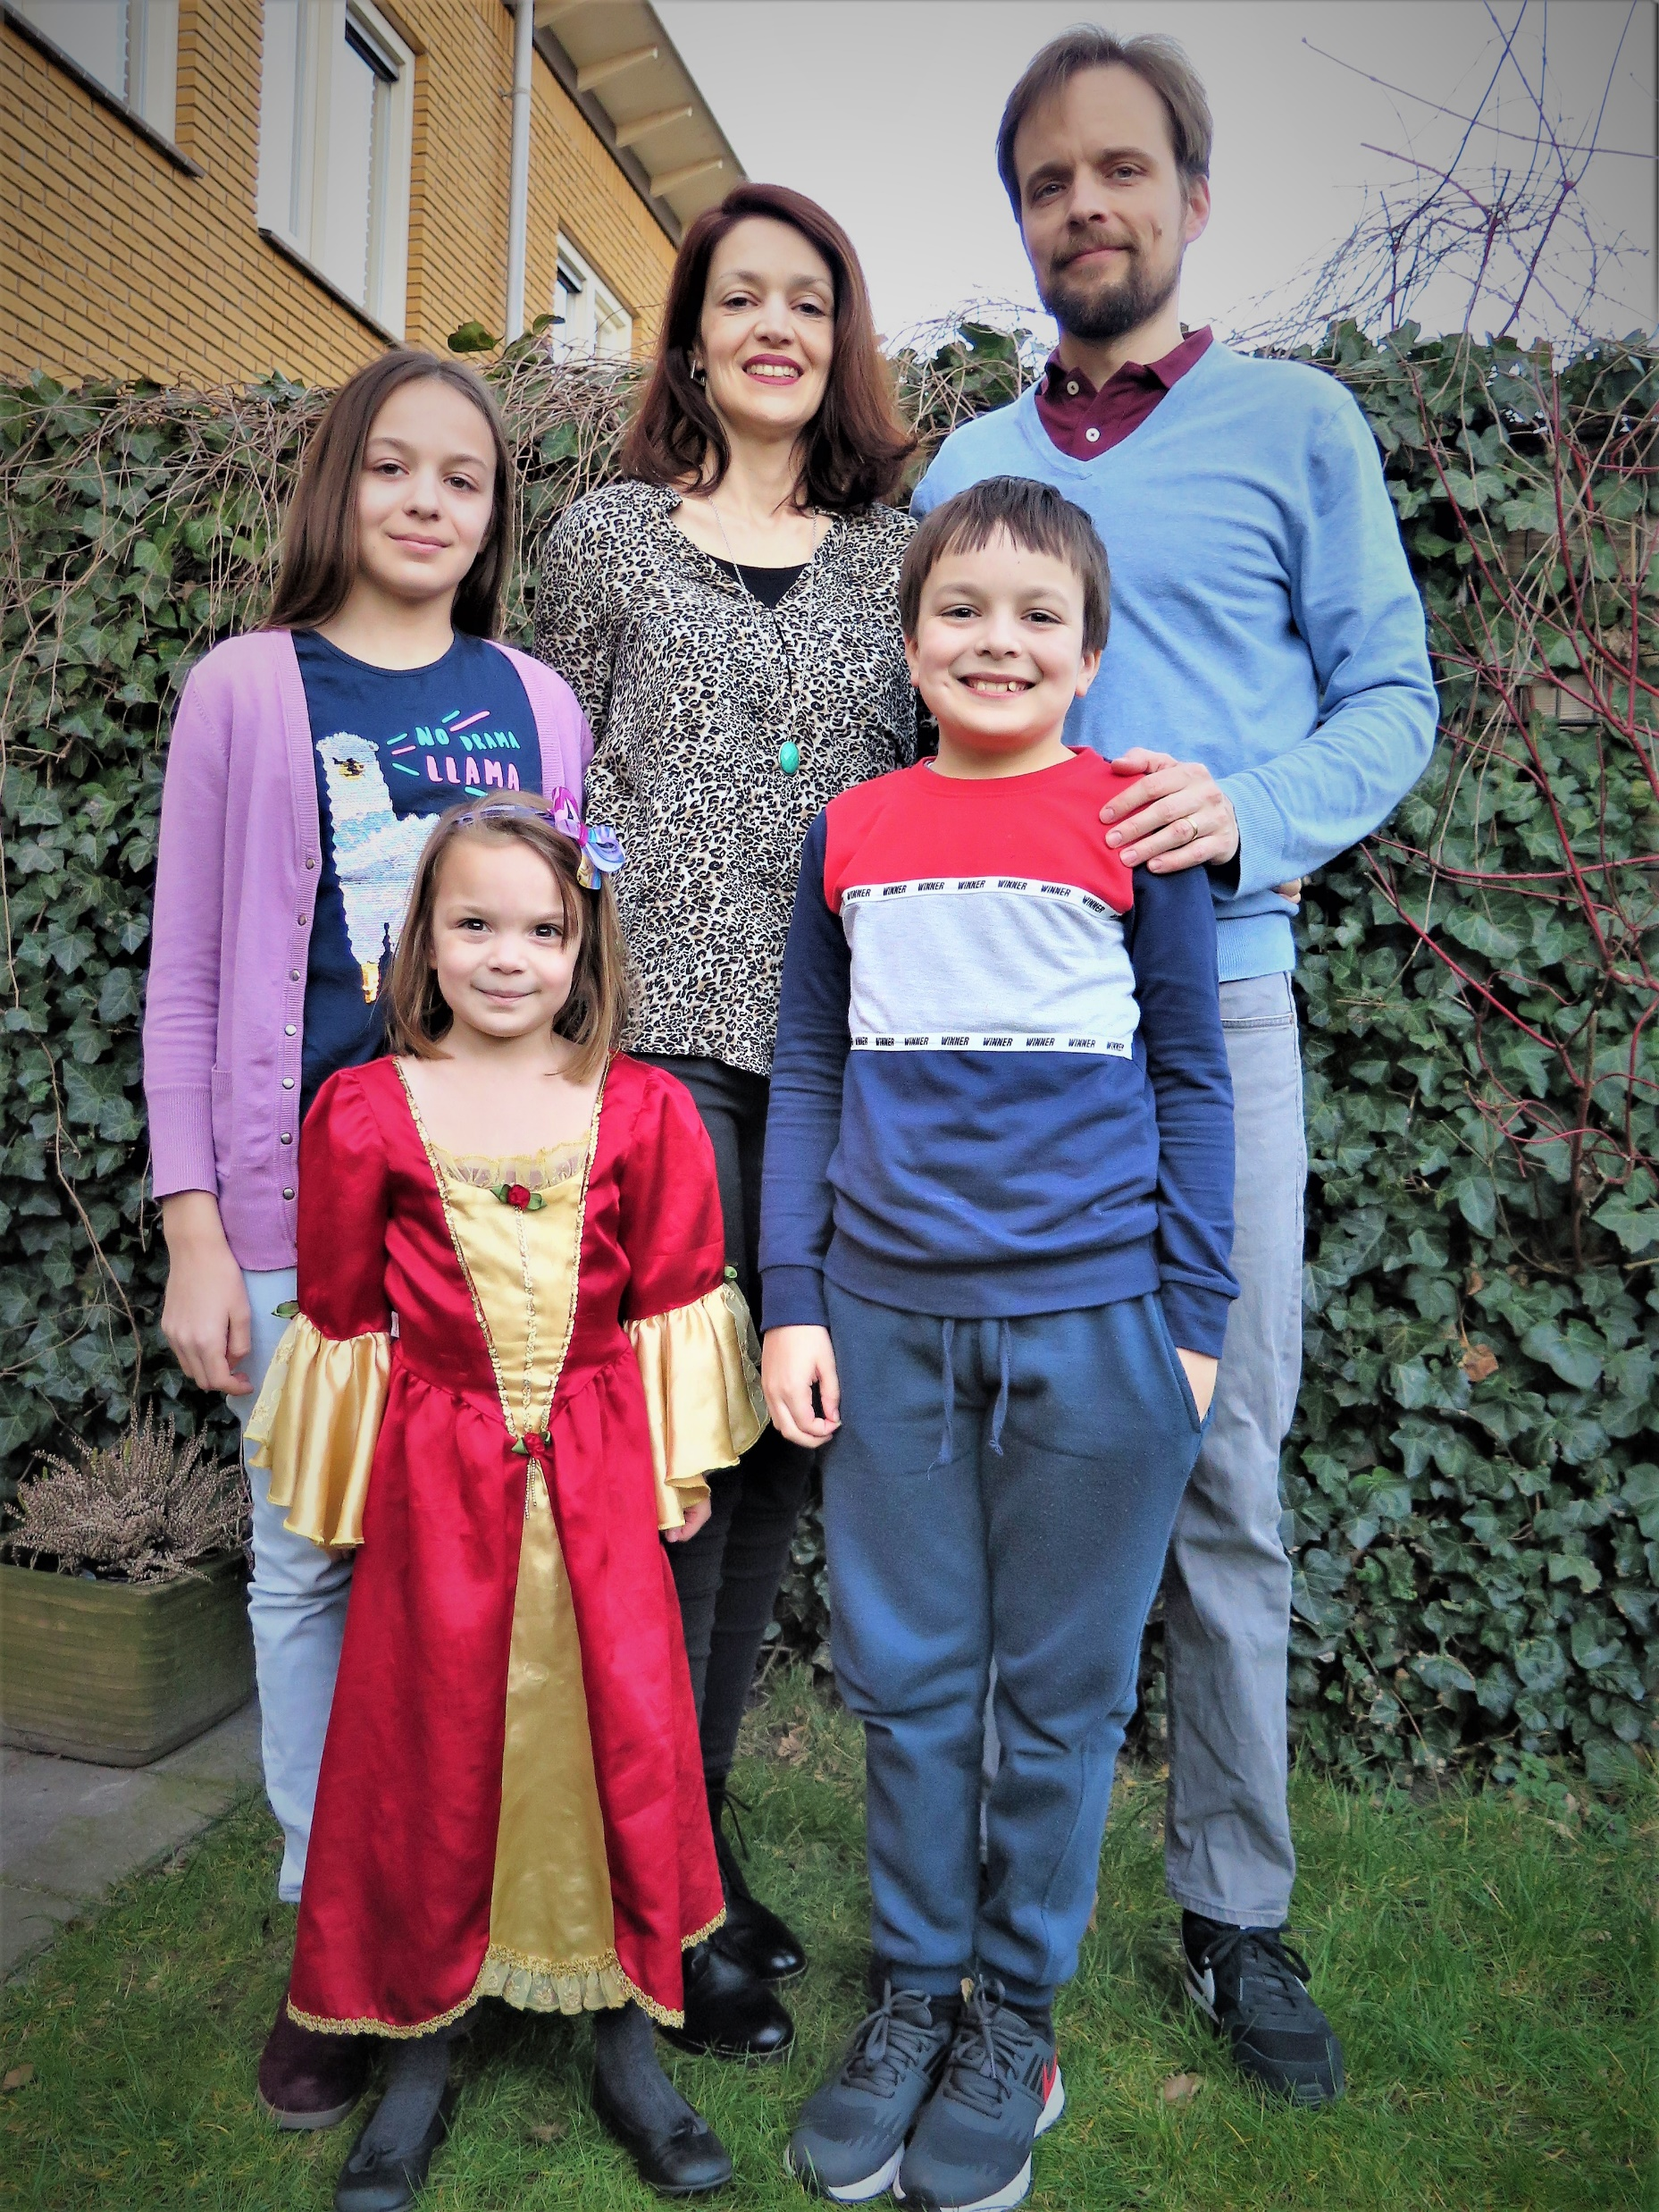
Pieter, Melissa e crianças

Slide 6
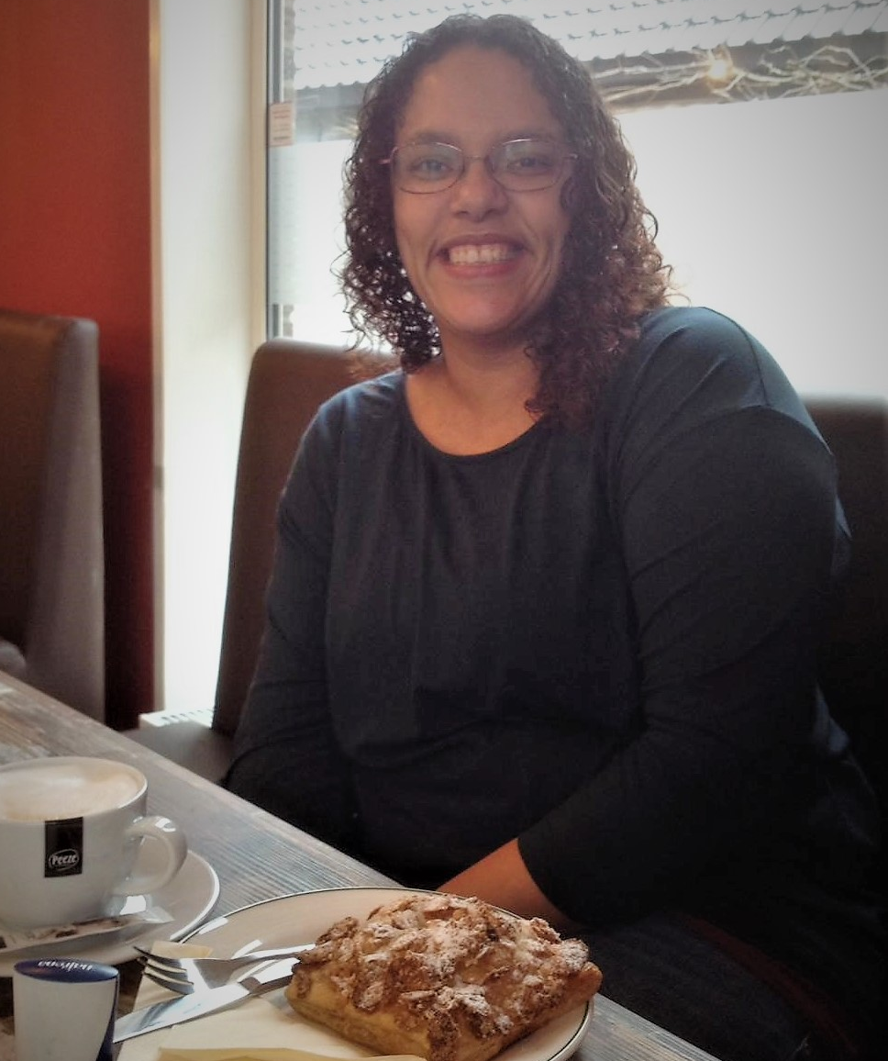
Dilma

Slide 7
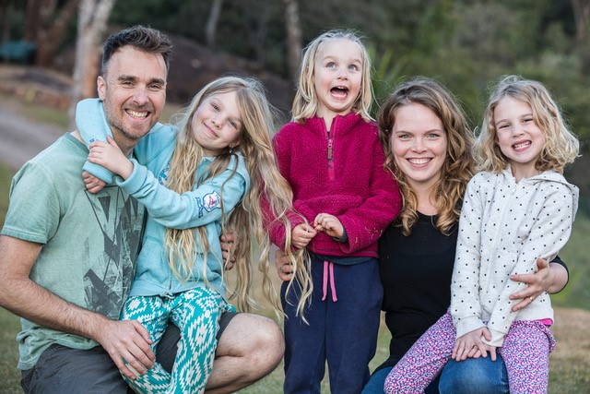
Johanneke, Jonathan e crianças

Slide 8
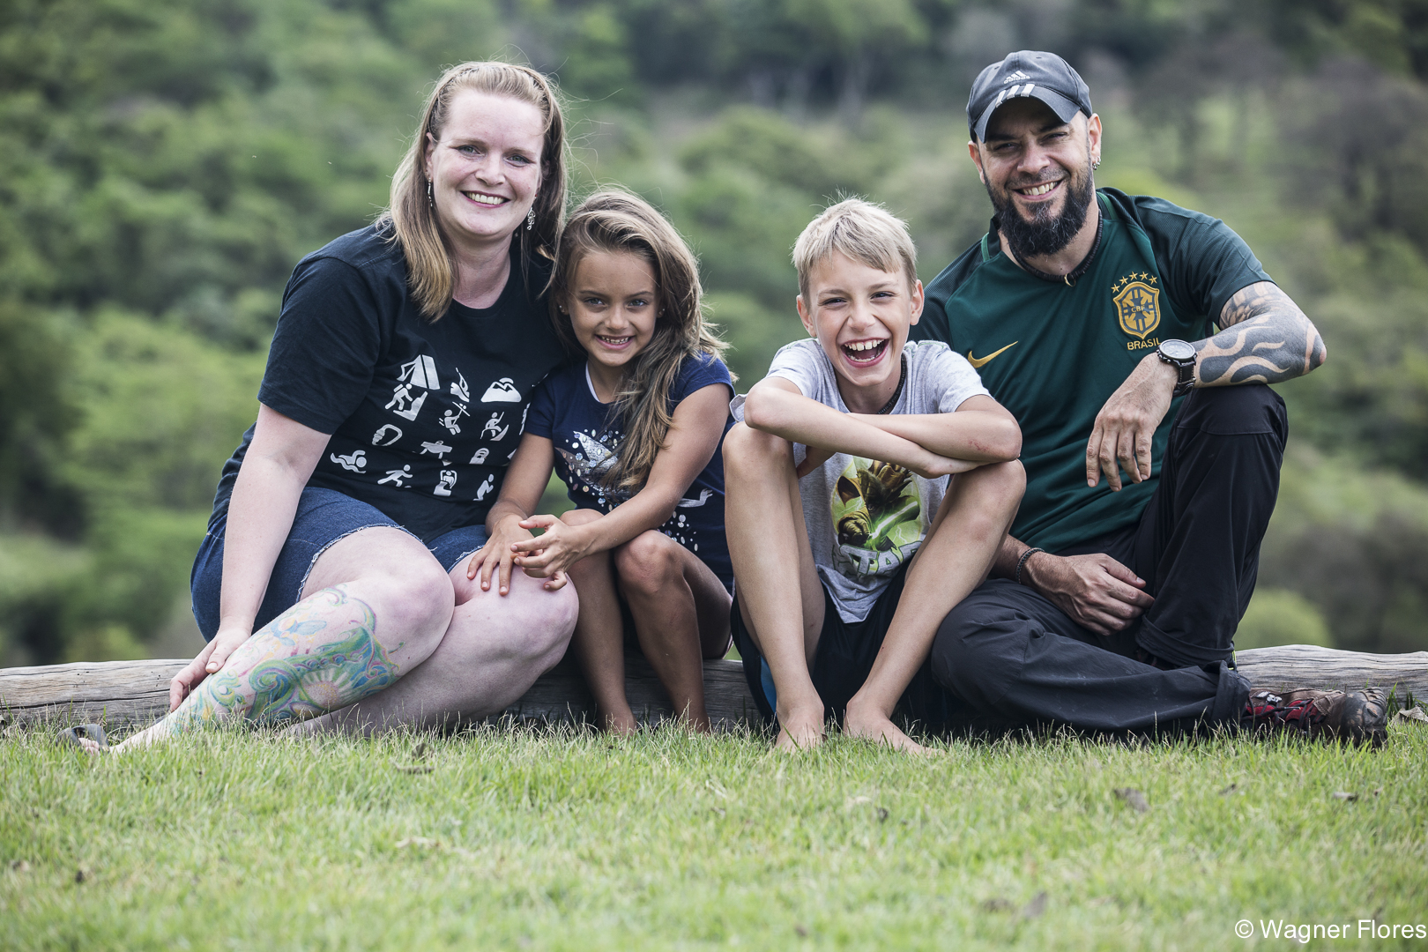
Michele, Romeu e crianças

Slide 9
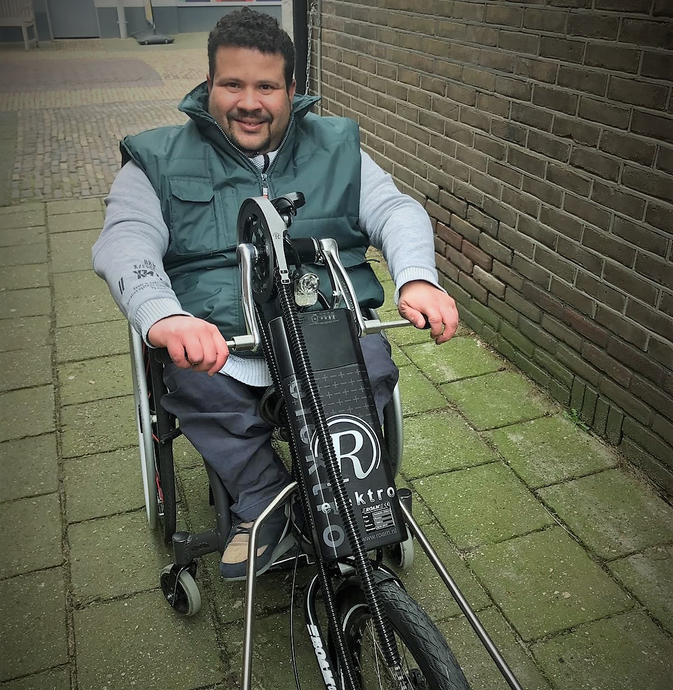
Davi

Slide 10
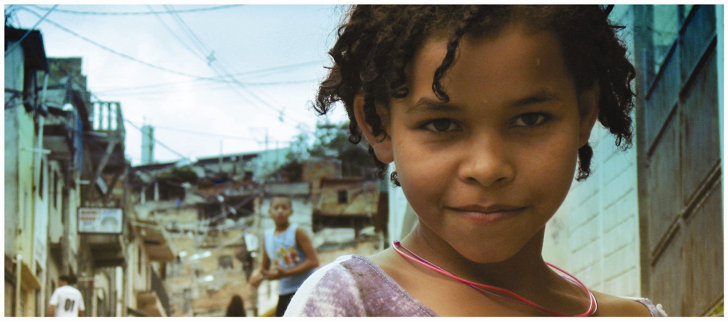
1986 JOCUM
BELO HORIZONTE

Slide 12
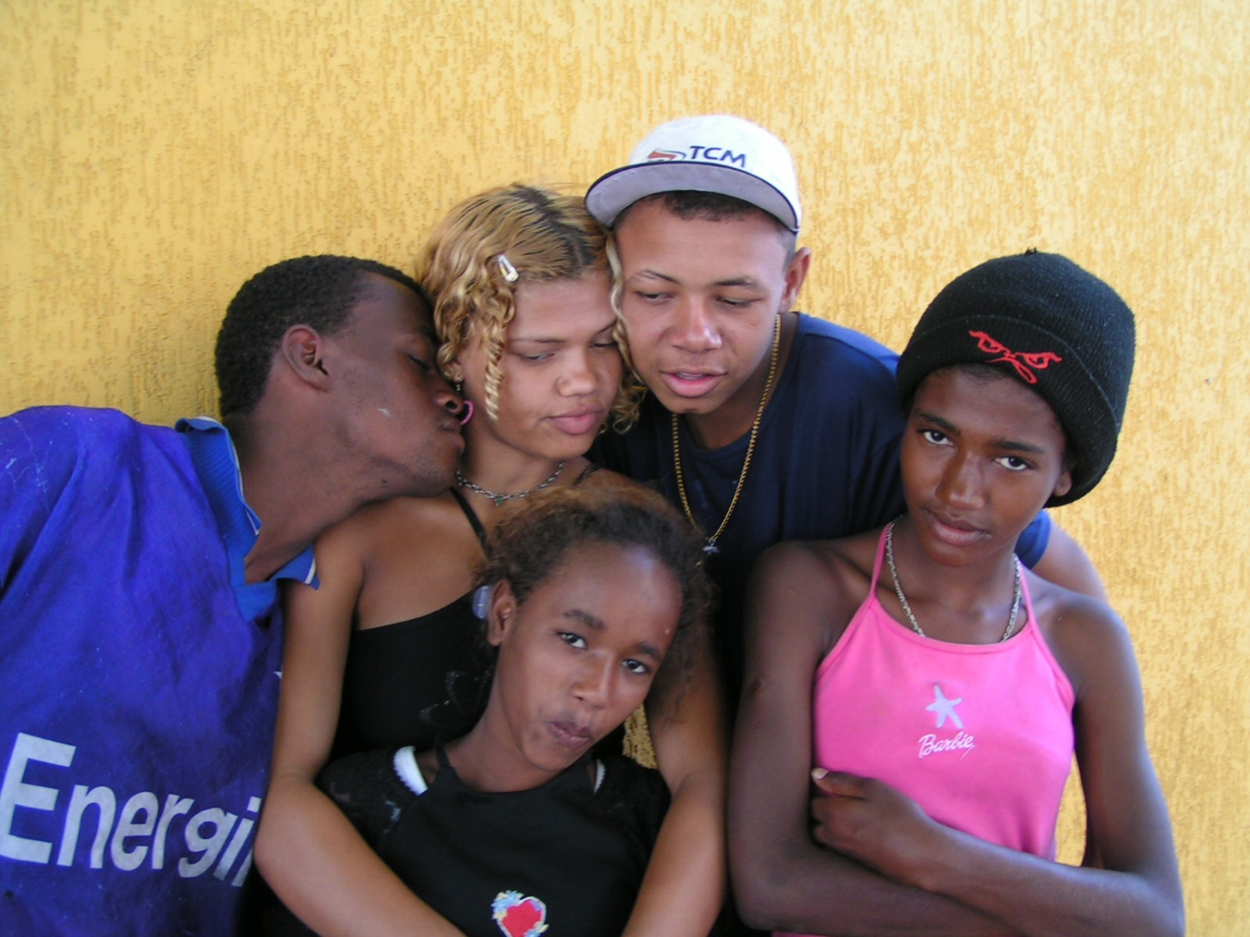

Slide 13
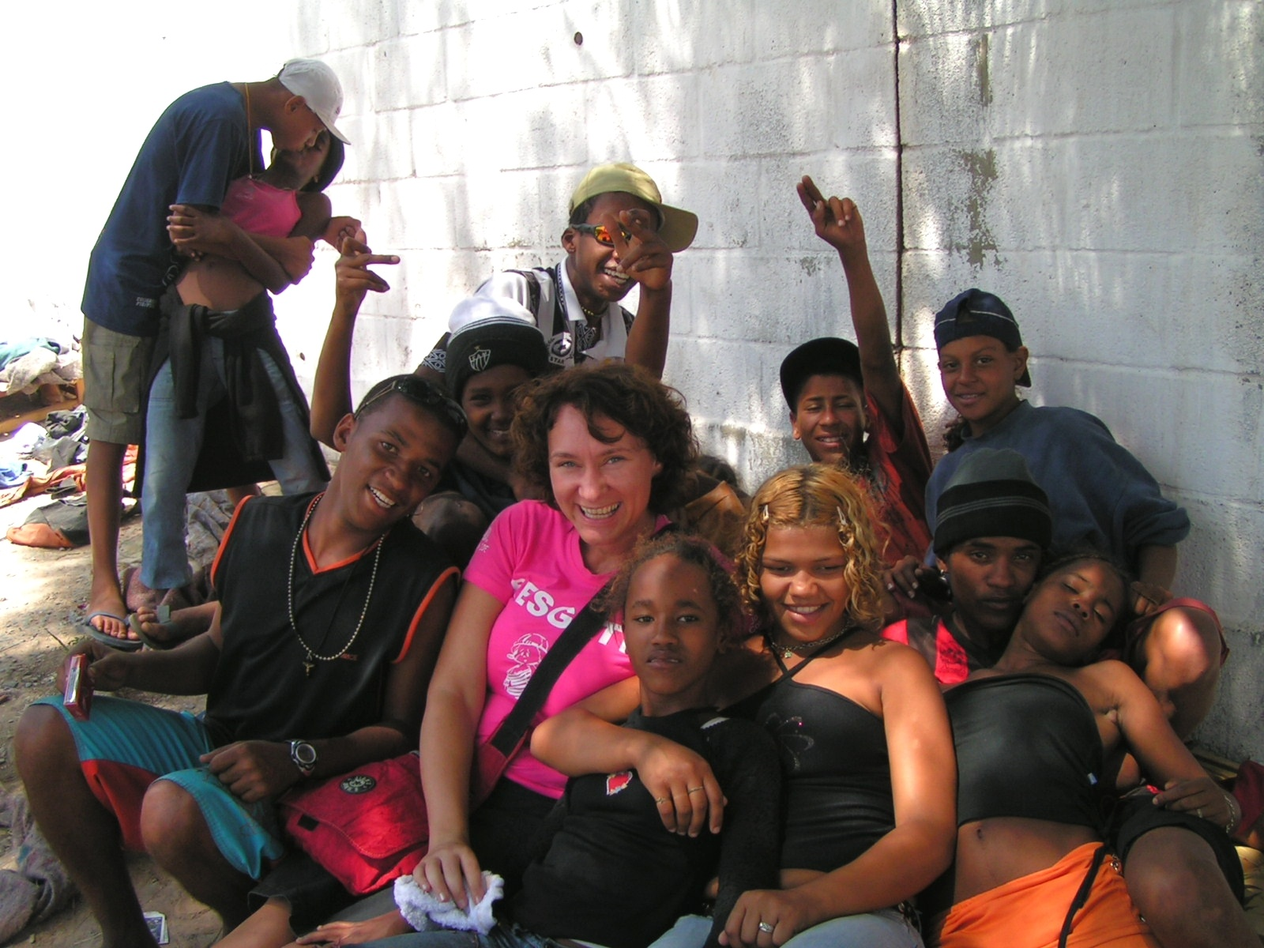
Centros
de atendimento

Slide 14
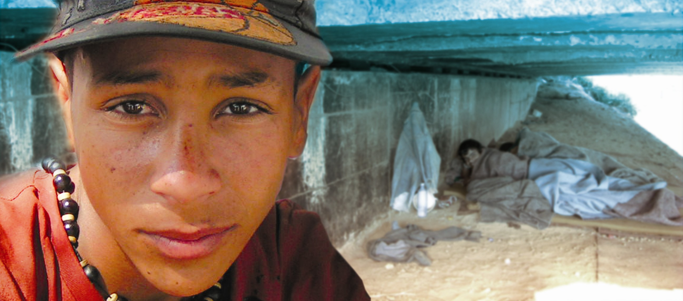
CASA RESGATE

Slide 15
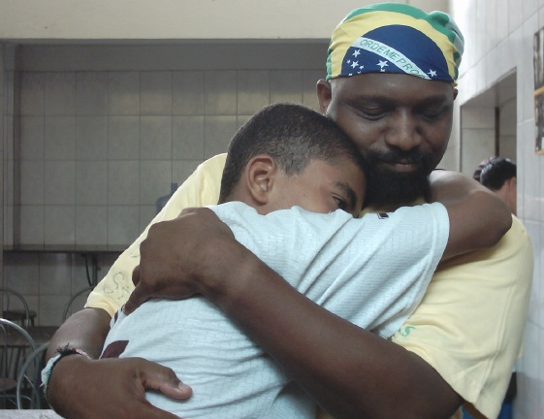
ABRIGOS

Slide 16
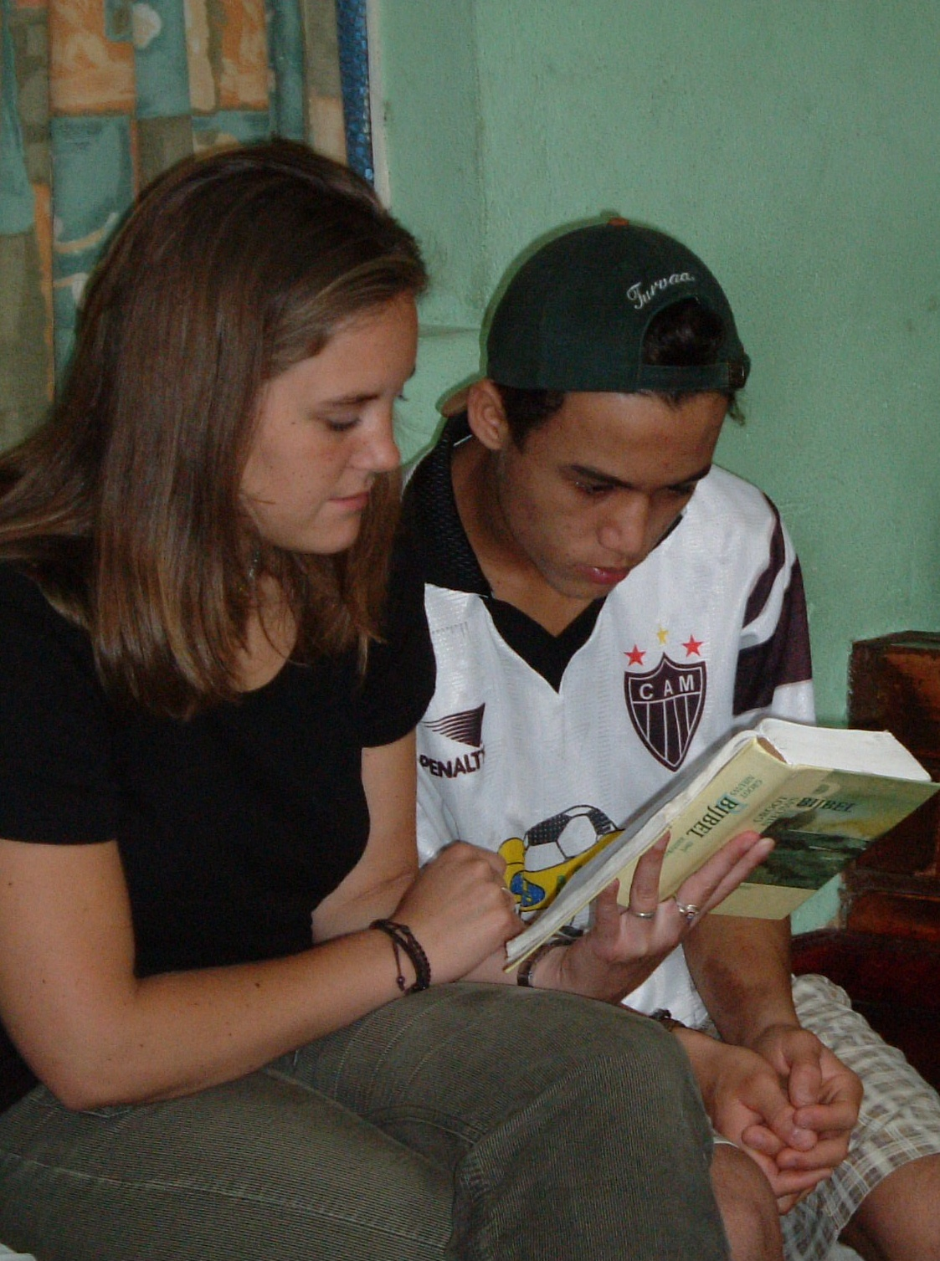
RESTAURAÇÃO

Slide 17
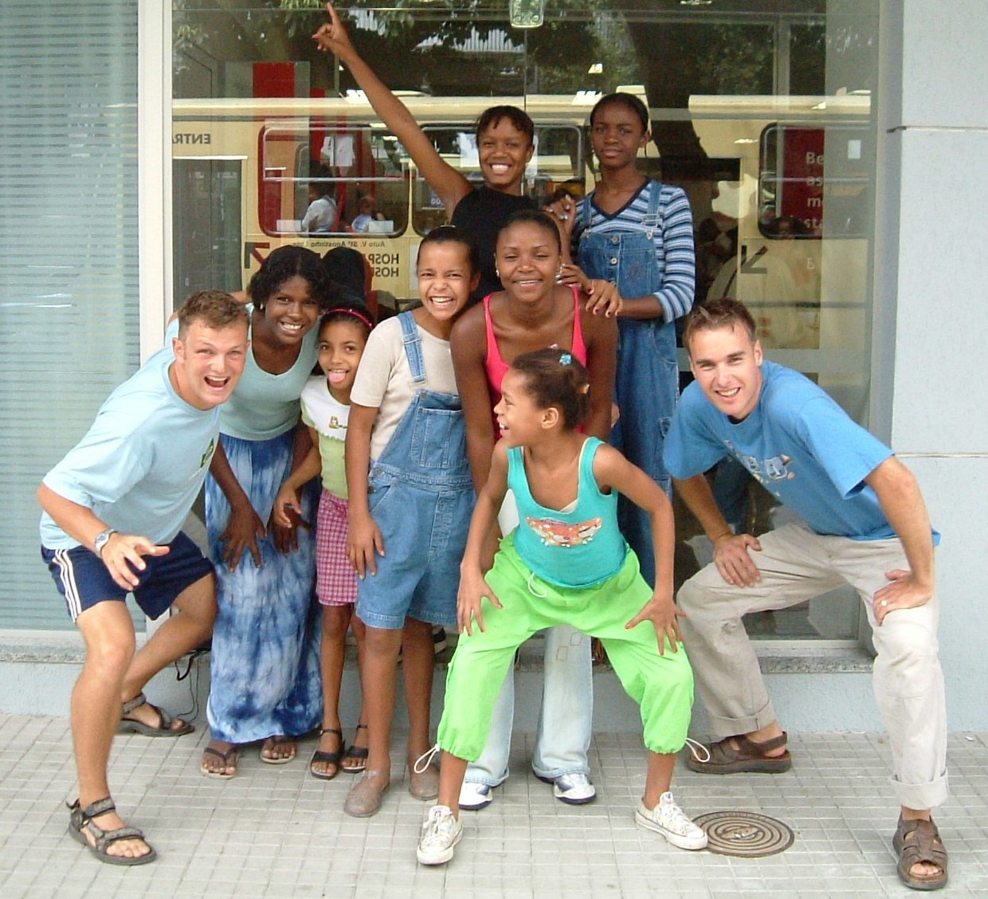
RECANTO

Slide 18
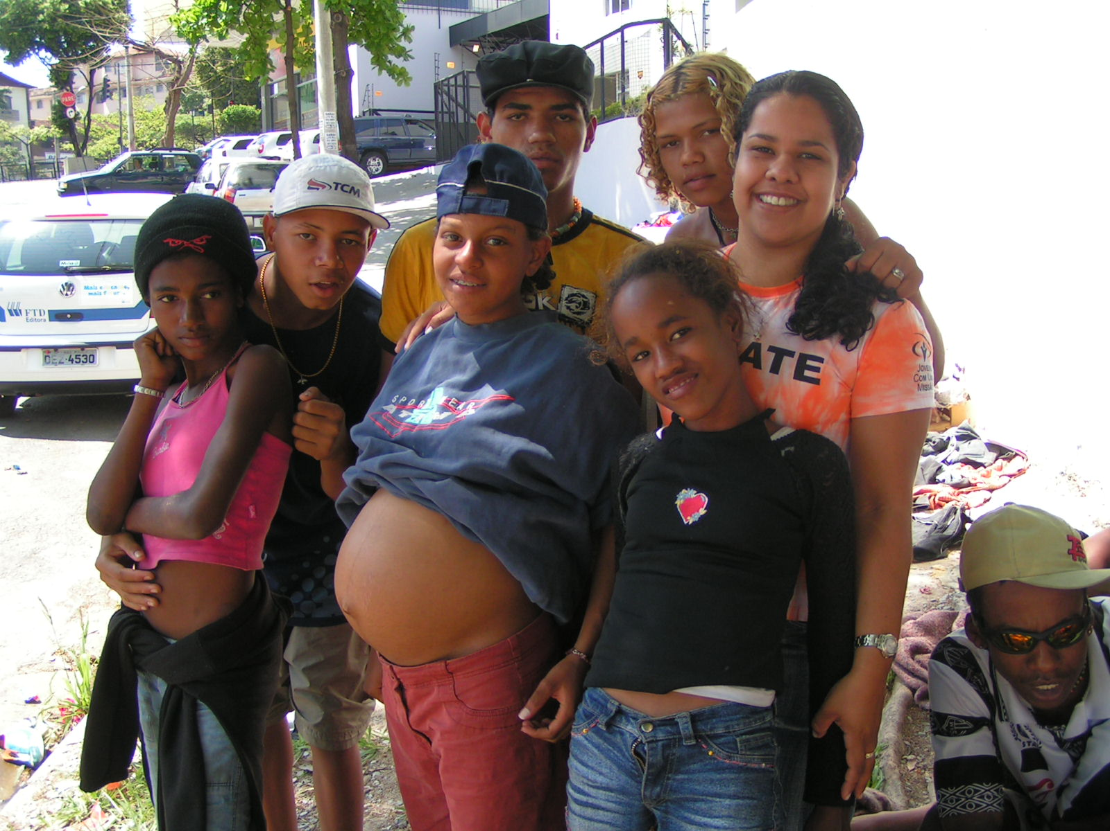
RENASCER

Slide 19
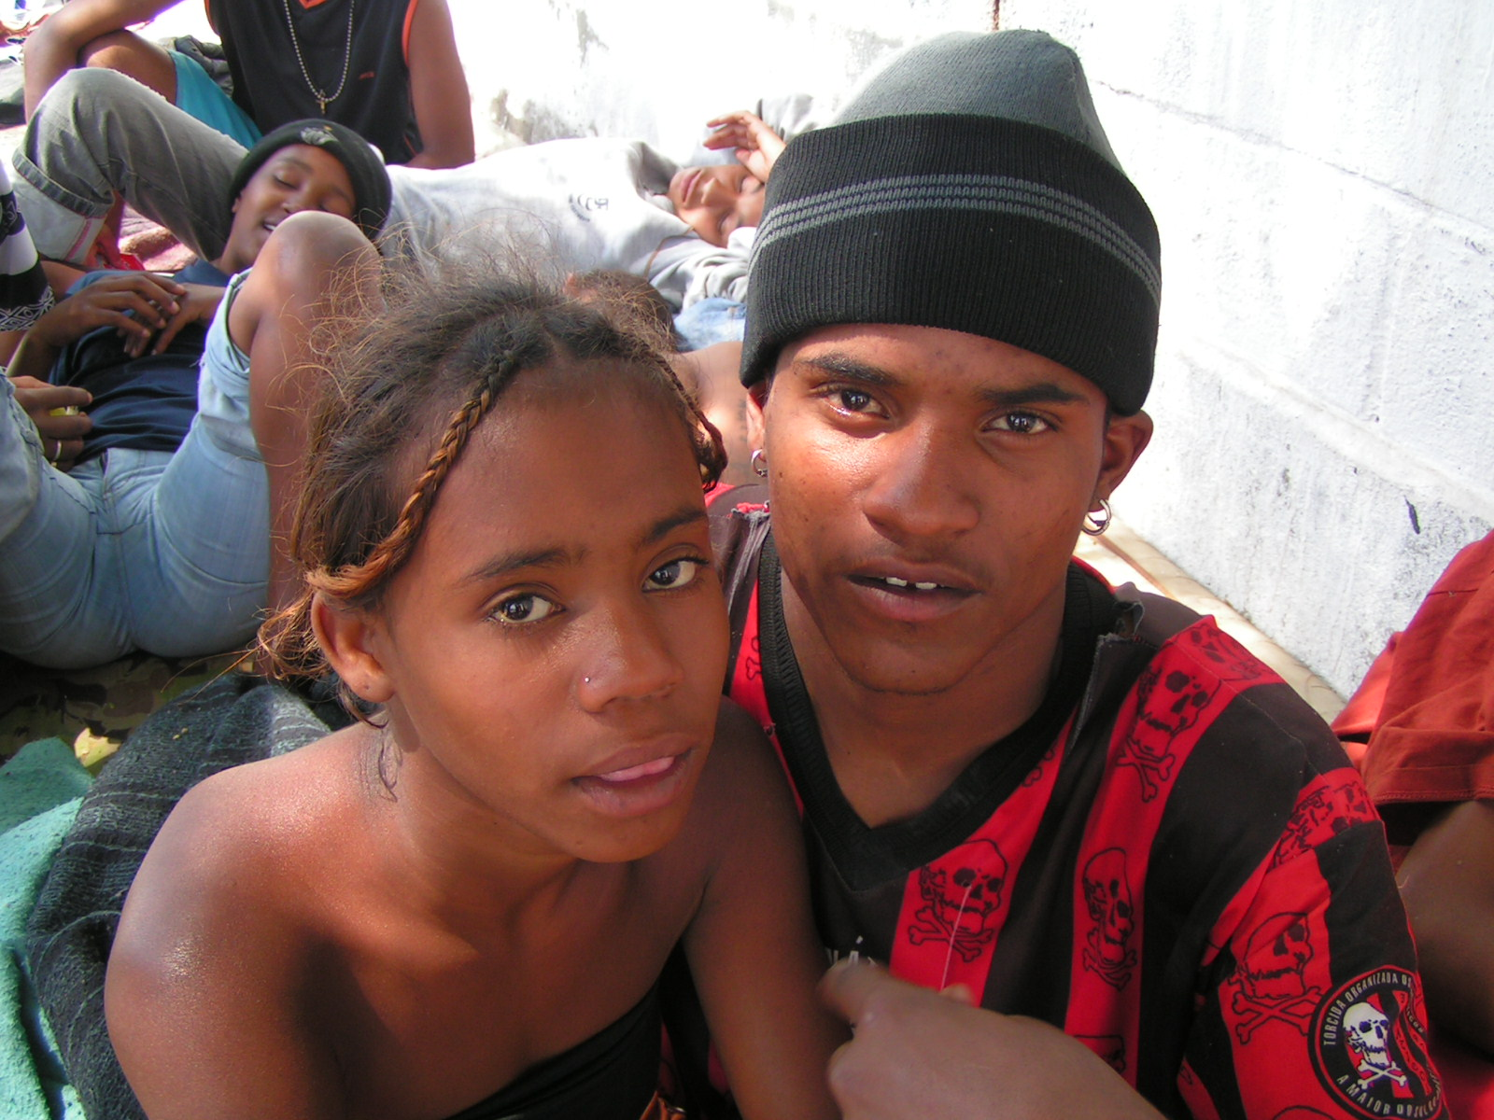

Slide 20
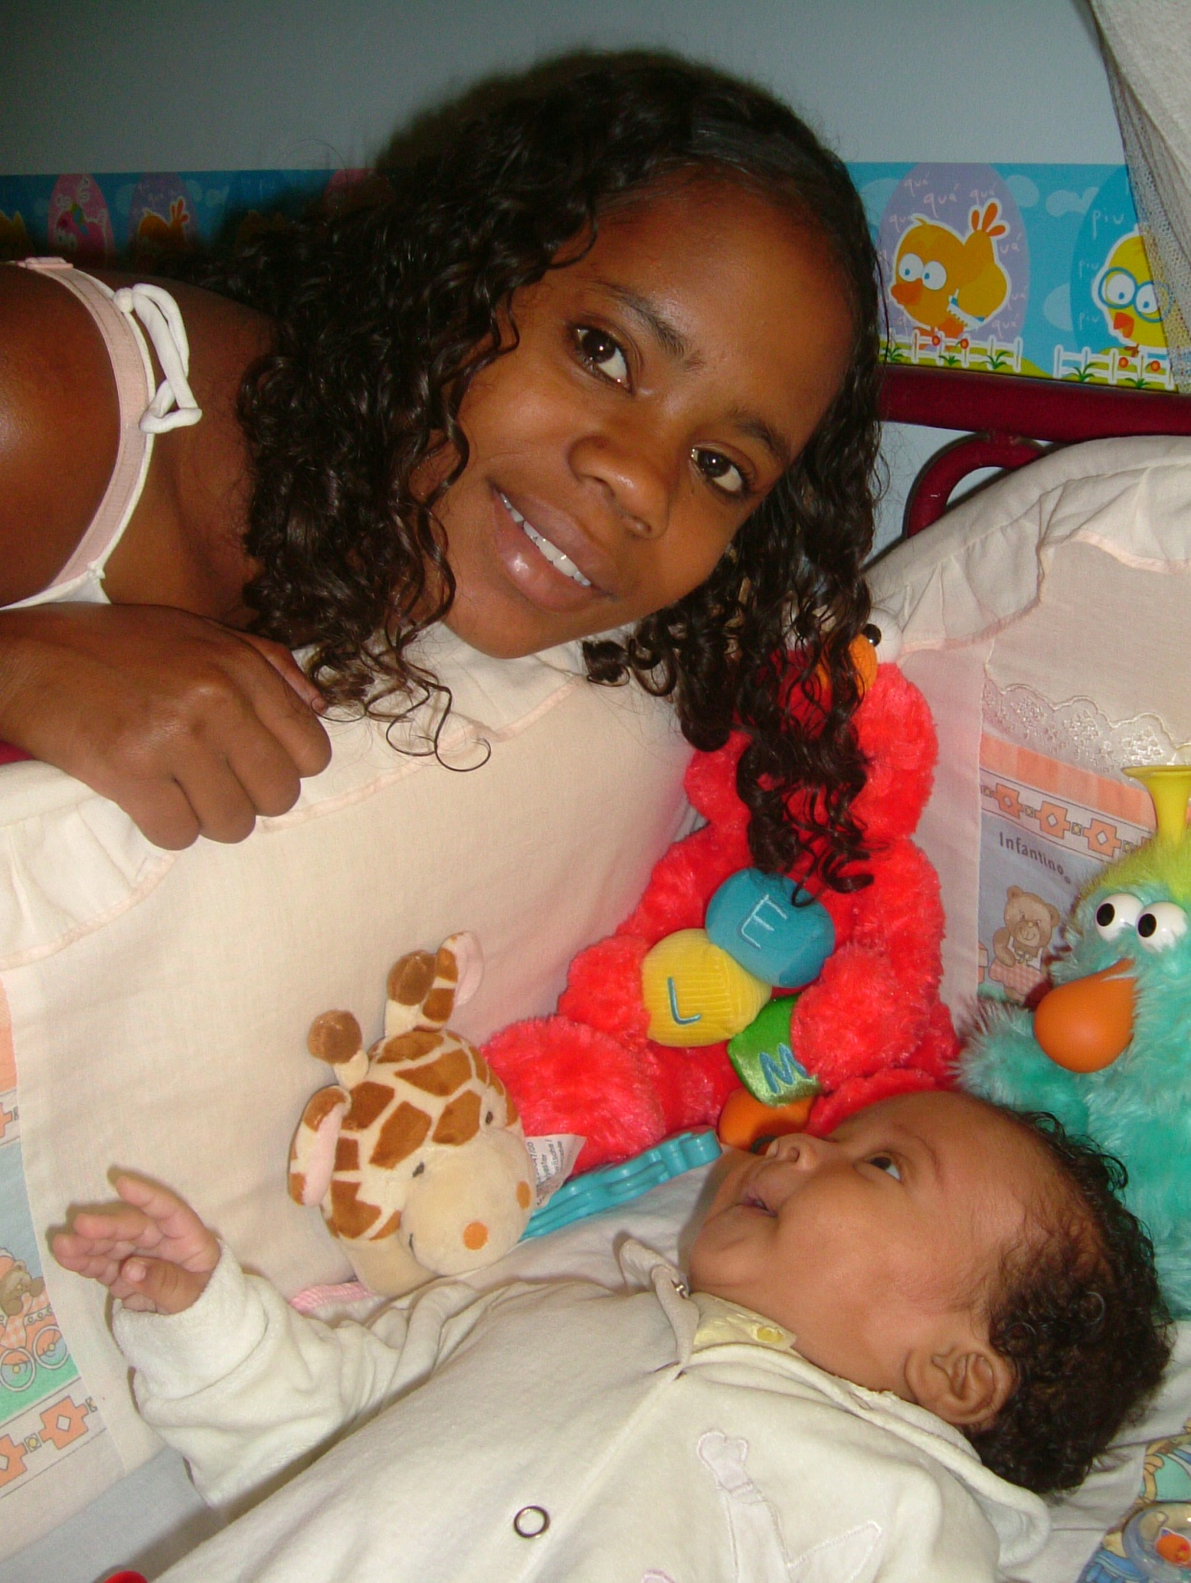

Slide 21
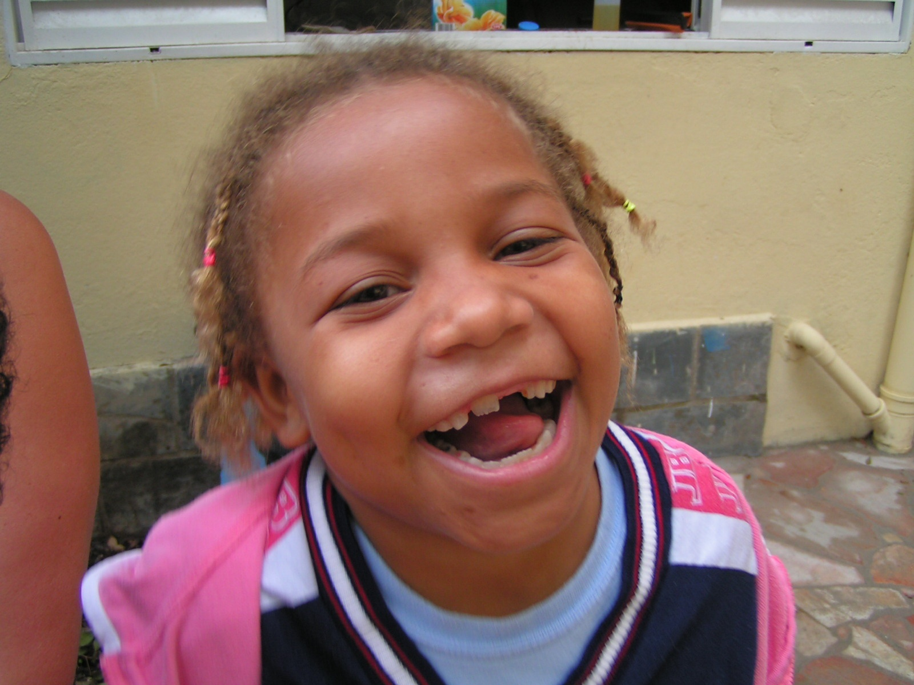
REFÚGIO

Slide 22
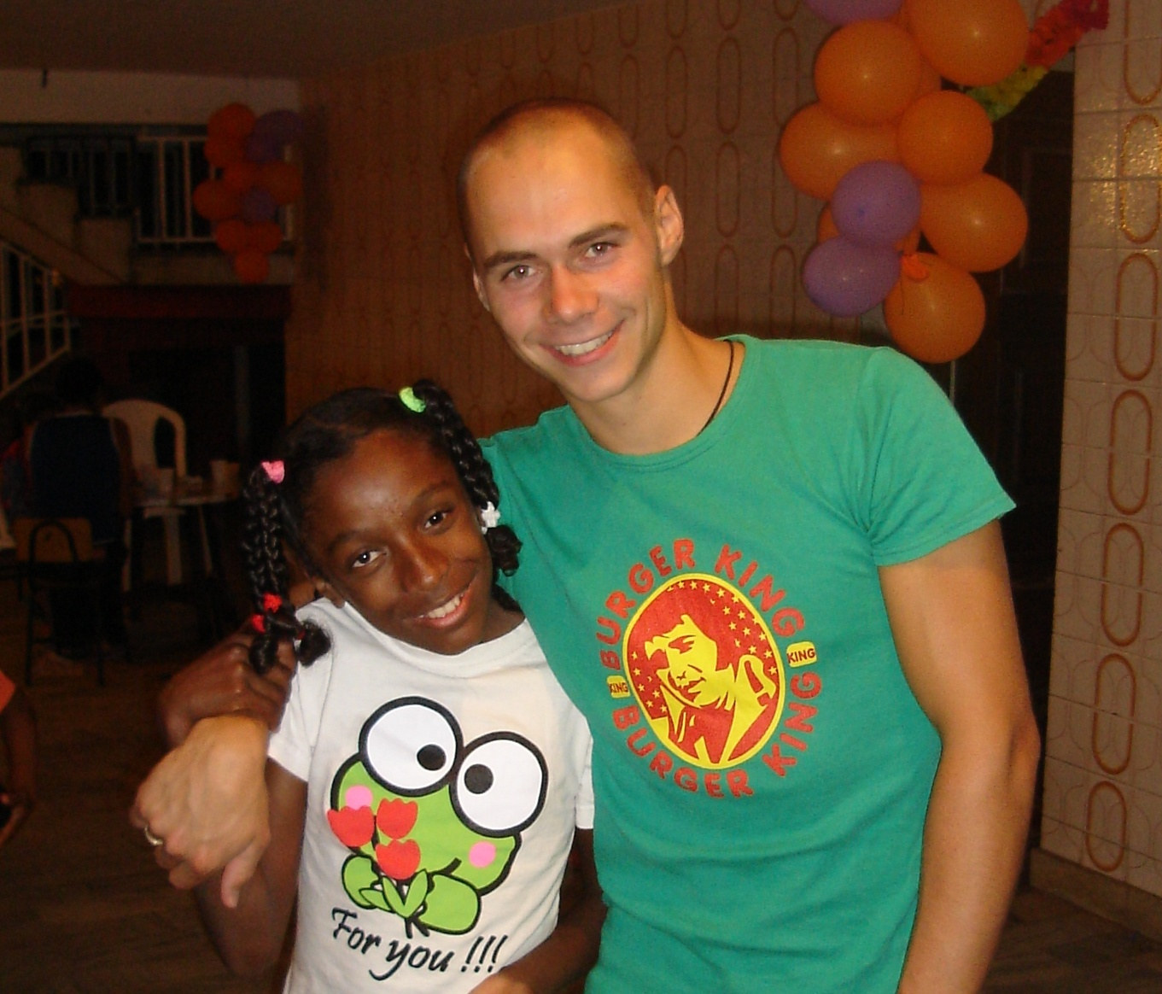

Slide 23
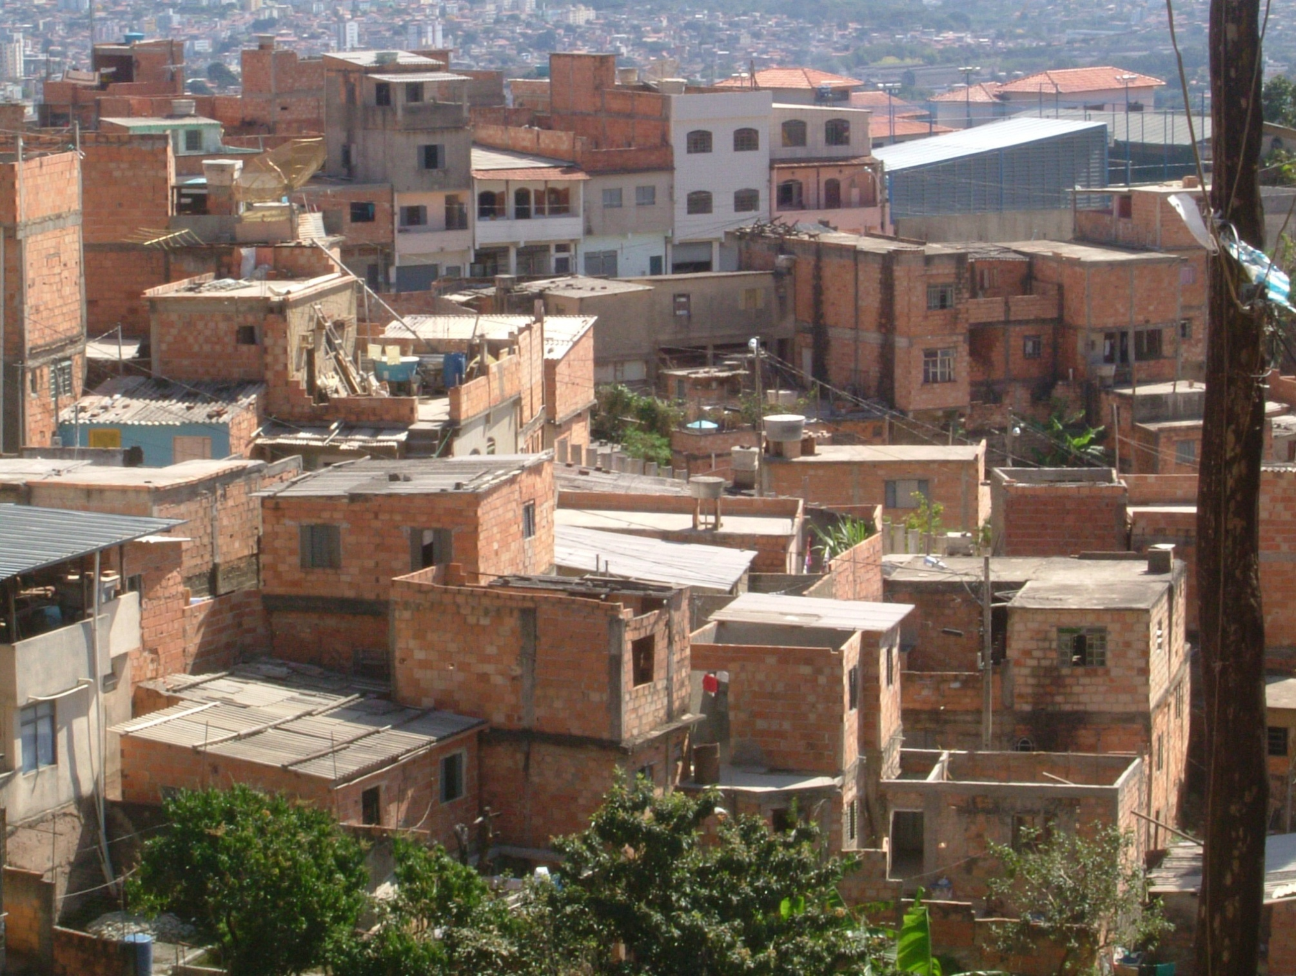
COMUNIDADES
CARENTES

Slide 24
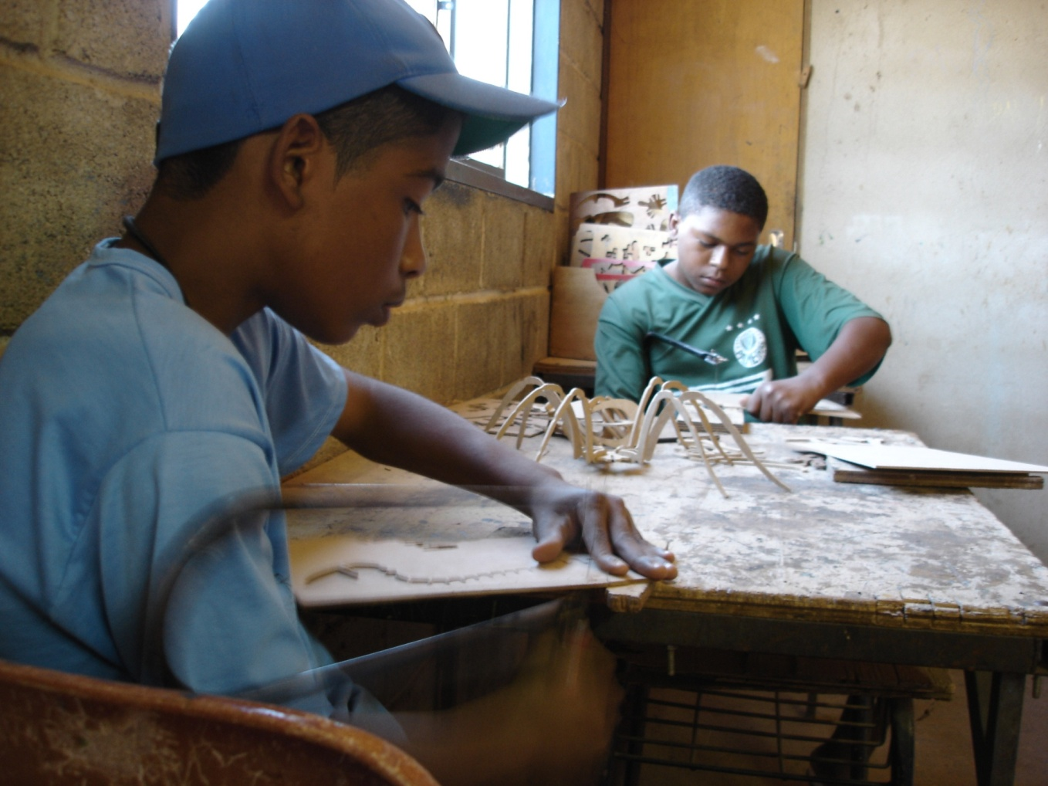
LUZEIRO

Slide 25
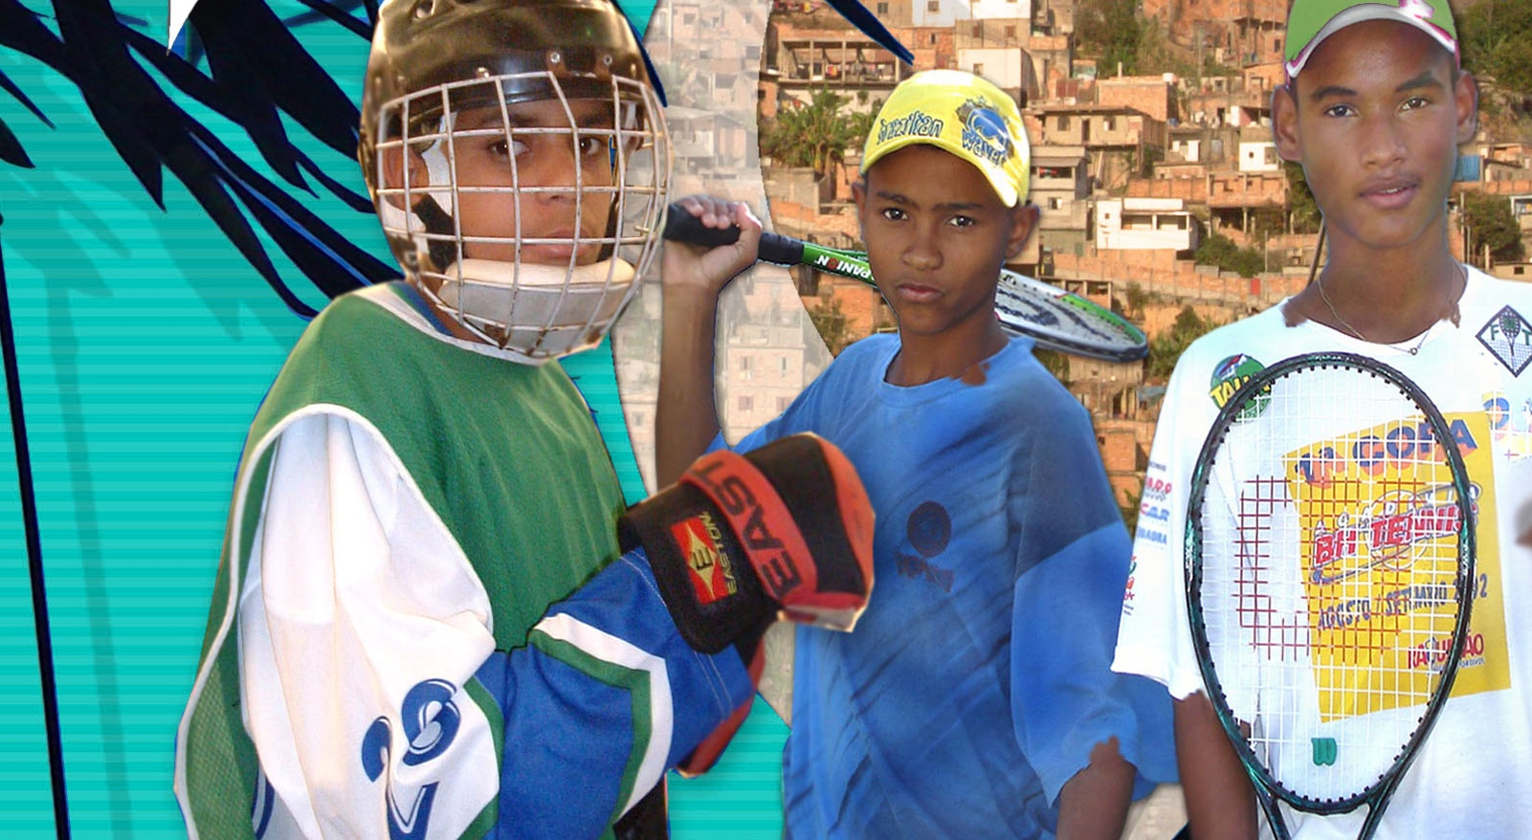

Slide 26
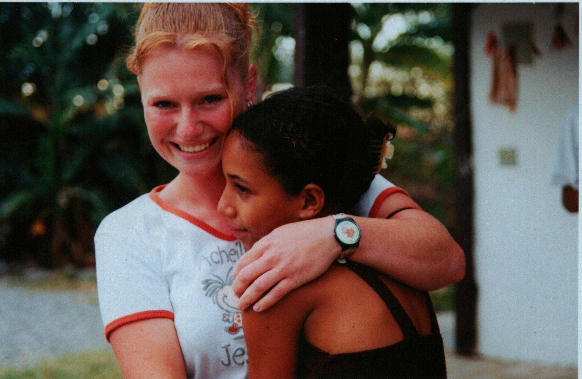

Slide 27
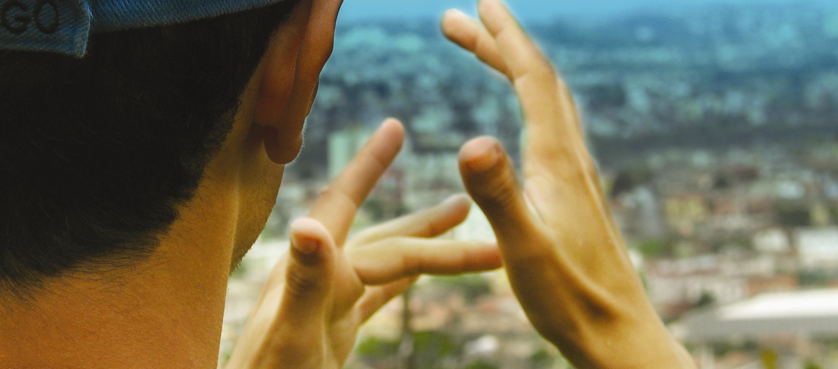
SEMEAR

Slide 28
ROCHA

Slide 29
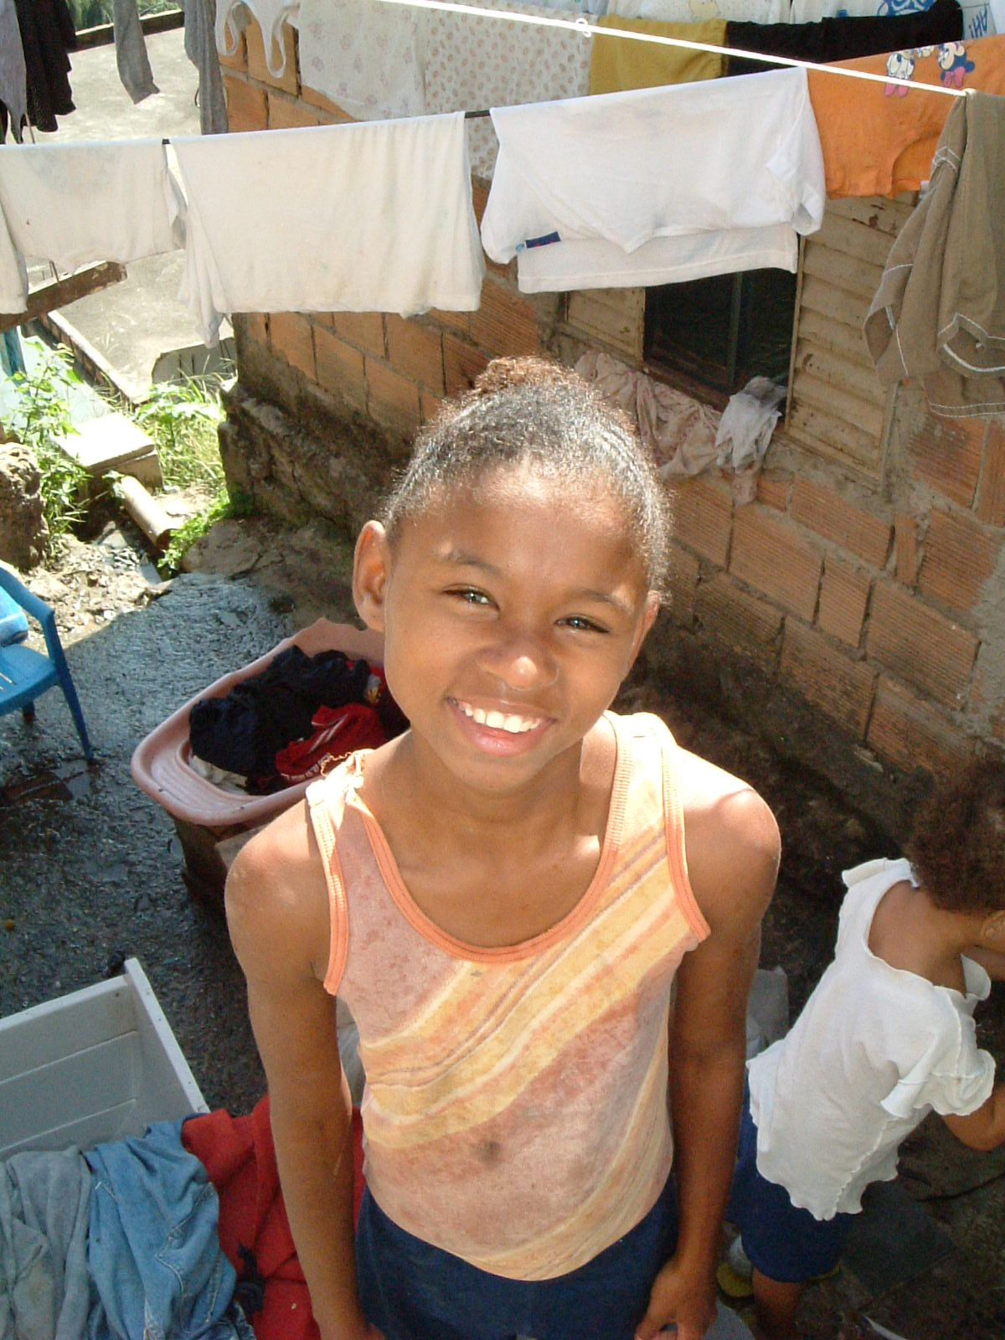

Slide 30
SEMINÁRIOS E CURSOS, sobre crianças em Risco

Slide 31
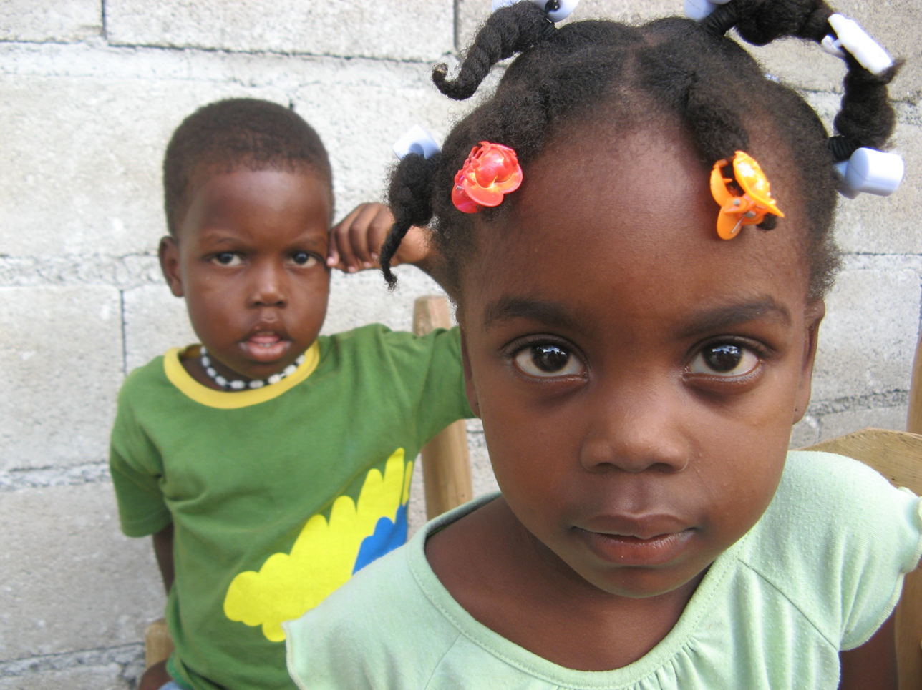

Slide 33
Crianças em risco:
Crianças que estão em risco de não alcançar o alvo de Deus para as suas vidas.
johan@jocum.org.br

Slide 34
Crianças em risco vem de uma família em risco e de uma comunidade em risco
johan@jocum.org.br

Slide 35
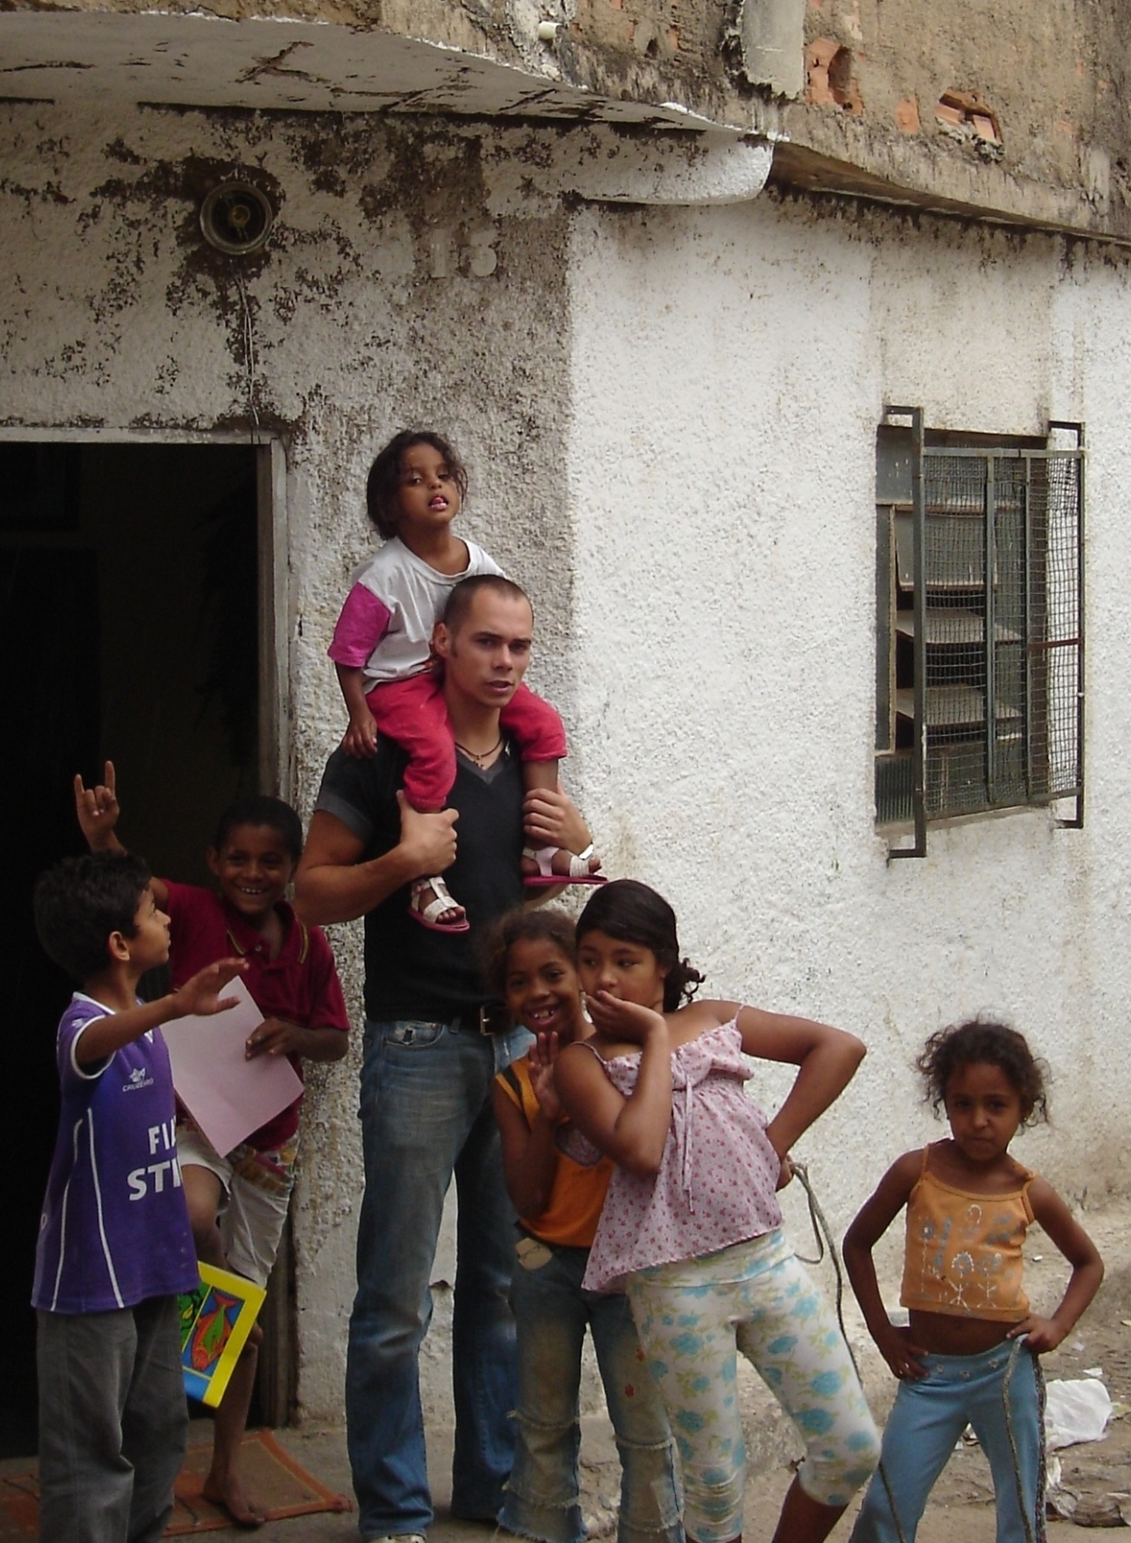
Desenvolvimento
Comunitário

Slide 36
Ano | Programa | No. de crianças | Idade crianças | Família | Obreiros | Salas | Observações

Slide 37
Ao entrar numa comunidade carente é preciso:
1. Conhecer a comunidade e as pessoas
2. Pesquisar as duas seguintes questões:
A. As necessidades sentidas da comunidade;
B. Os recursos, habilidades, dons que as pessoas da comunidade têm para oferecer.

Slide 38
Ano | Programa | No. de crianças | Idade crianças | Família | Obreiros | Salas | Observações
1 | Creche | 15 | 0-5 | 5 | 3 | 3 | salas na igreja local

Slide 39
ano | programa | no. de crianças | idade crianças | família | obreiros | salas | Observações
1 | Creche | 15 | 0-5 | 5 | 3 | 3 | salas na igreja local
2 | Creche + alfabetização | 21 | 0-6 | 7 | 4 | 4 | reuniões com pais

Slide 40
Ano | Programa | No. de crianças | Idade crianças | Família | Obreiros | Salas | Observações
1 | Creche | 15 | 0-5 | 5 | 3 | 3 | salas na igreja local
2 | Creche + alfabetização | 21 | 0-6 | 7 | 4 | 4 | reuniões com pais
3 | Idem + Reforço | 30 | 0-7 | 10 | 5 | 5 | eventos especiais

Slide 41
Ano | Programa | No. de crianças | Idade crianças | Família | Obreiros | Salas | Observações
1 | Creche | 15 | 0-5 | 5 | 3 | 3 | salas na igreja local
2 | Creche + alfabetização | 21 | 0-6 | 7 | 4 | 4 | reuniões com pais
3 | Idem+ Reforço | 30 | 0-7 | 10 | 5 | 5 | eventos especiais
4 | Idem | 45 | 0-8 | 15 | 5 | 5 | doações do comercio local

Slide 42
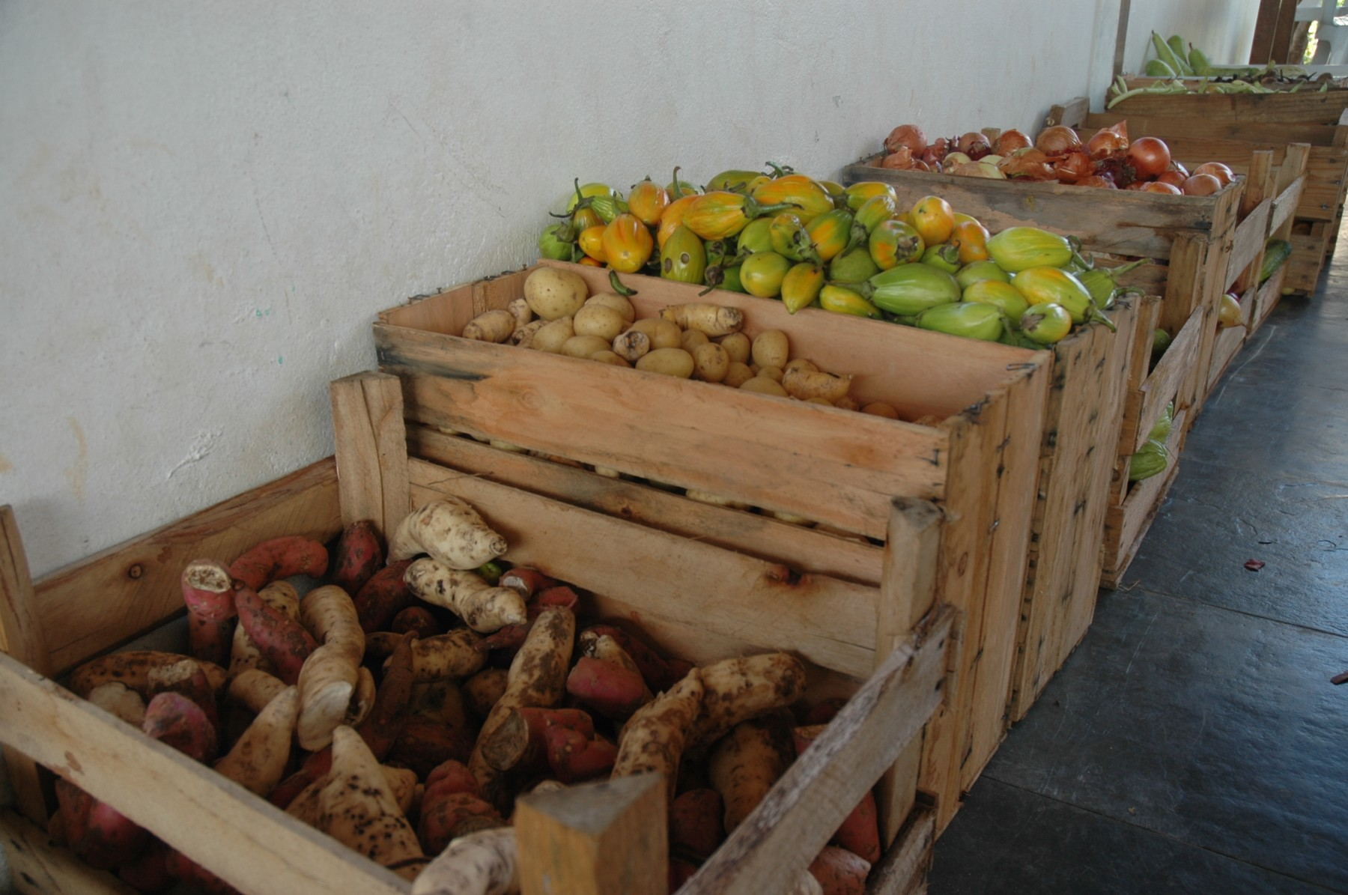
Doações do comércio local

Slide 43
Ano | Programa | No. de crianças | Idade crianças | Família | Obreiros | Salas | Observações
1 | Creche | 15 | 0-5 | 5 | 3 | 3 | salas na igreja local
2 | Creche + alfabetização | 21 | 0-6 | 7 | 4 | 4 | reuniões com pais
3 | Idem+ Reforço | 30 | 0-7 | 10 | 5 | 5 | eventos especiais
4 | Idem | 45 | 0-8 | 15 | 5 | 5 | doações do comercio local
5 | Idem | 60 | 0-9 | 20 | 5 | 5 | voluntários das igrejas

Slide 44
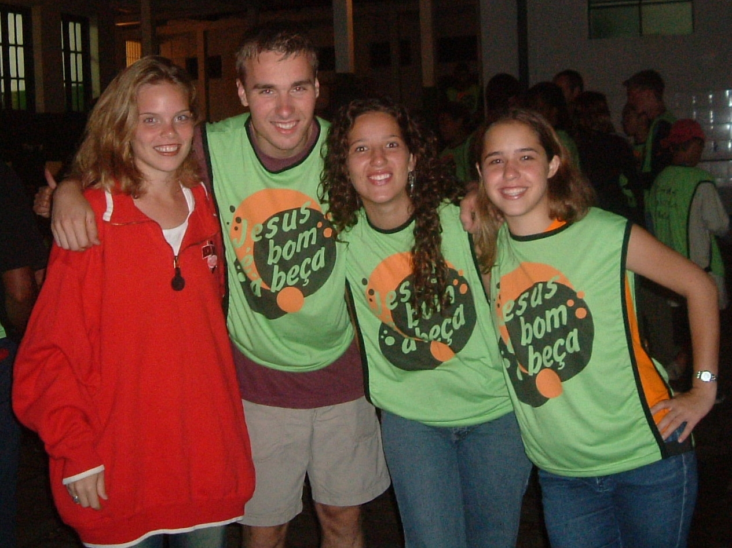
Voluntários das igrejas

Slide 45
Ano | Programa | No. de crianças | Idade crianças | Família | Obreiros | Salas | Observações
1 | Creche | 15 | 0-5 | 5 | 3 | 3 | salas na igreja local
2 | Creche + alfabetização | 21 | 0-6 | 7 | 4 | 4 | reuniões com pais
3 | Idem+ Reforço | 30 | 0-7 | 10 | 5 | 5 | eventos especiais
4 | Idem | 45 | 0-8 | 15 | 5 | 5 | doações do comercio local
5 | Idem | 60 | 0-9 | 20 | 5 | 5 | voluntários das igrejas
6 | Idem+esportes | 75 | 0-10 | 25 | 6 | 5 | alunos universitários como técnicos

Slide 46
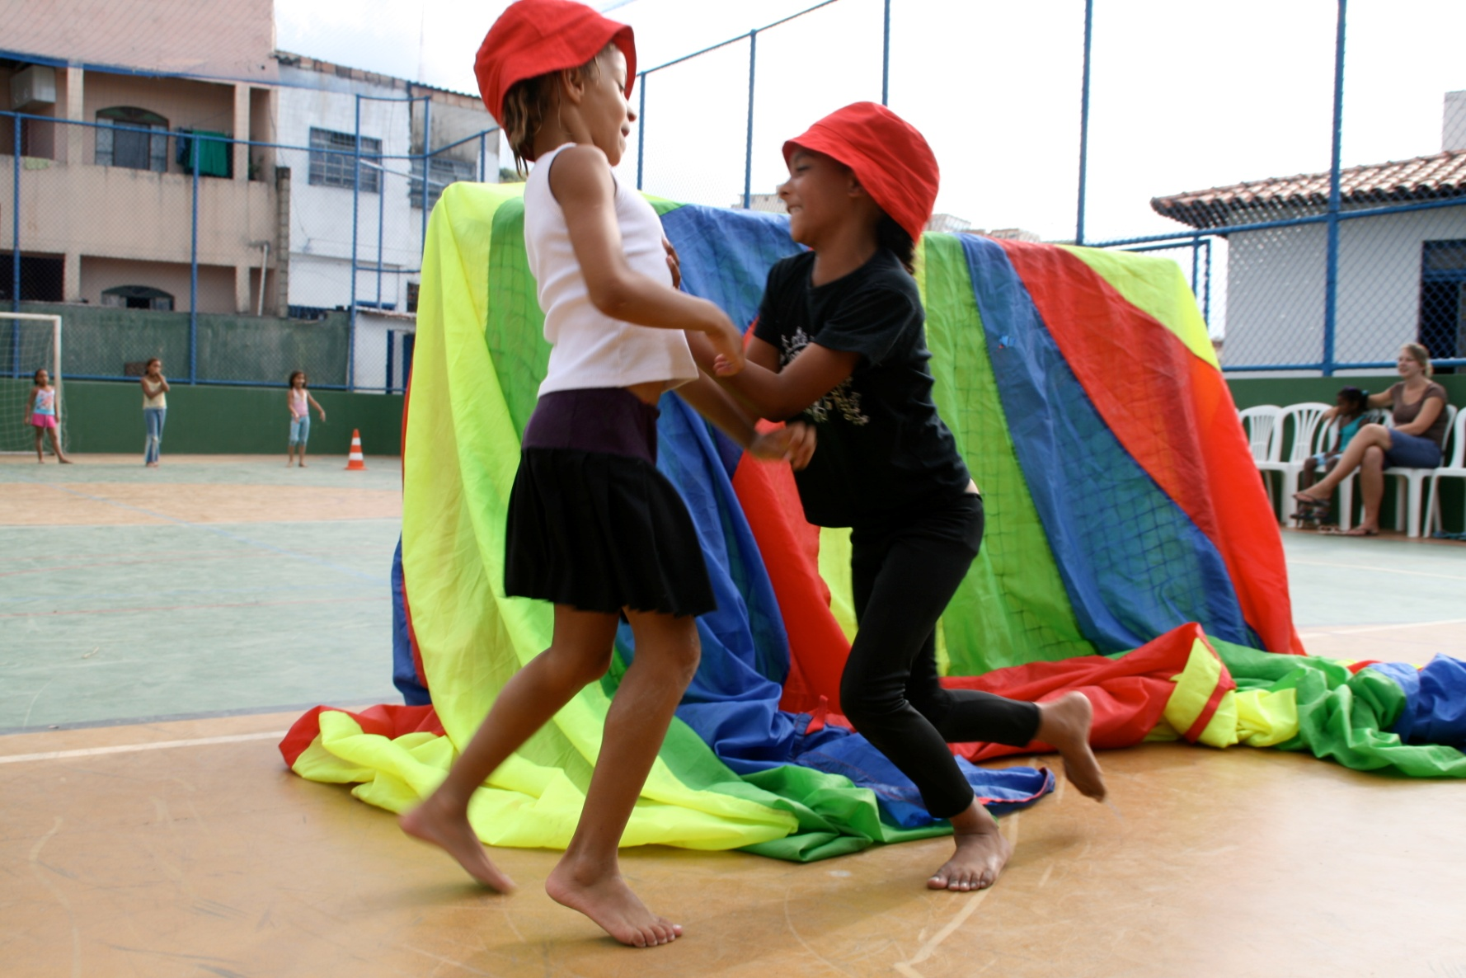
Alunos universitários ensinam esporte

Slide 47
Ano | Programa | No. de crianças | Idade crianças | Família | Obreiros | Salas | Observações
1 | Creche | 15 | 0-5 | 5 | 3 | 3 | salas na igreja local
2 | Creche + alfabetização | 21 | 0-6 | 7 | 4 | 4 | reuniões com pais
3 | Idem+ Reforço | 30 | 0-7 | 10 | 5 | 5 | eventos especiais
4 | Idem | 45 | 0-8 | 15 | 5 | 5 | doações do comercio local
5 | Idem | 60 | 0-9 | 20 | 5 | 5 | voluntários das igrejas
6 | Idem +esportes | 75 | 0-10 | 25 | 6 | 5 | alunos universitários como técnicos
7 | Idem | 90 | 0-11 | 30 | 6 | 6 | construir quadra esportiva no estacionamento

Slide 48
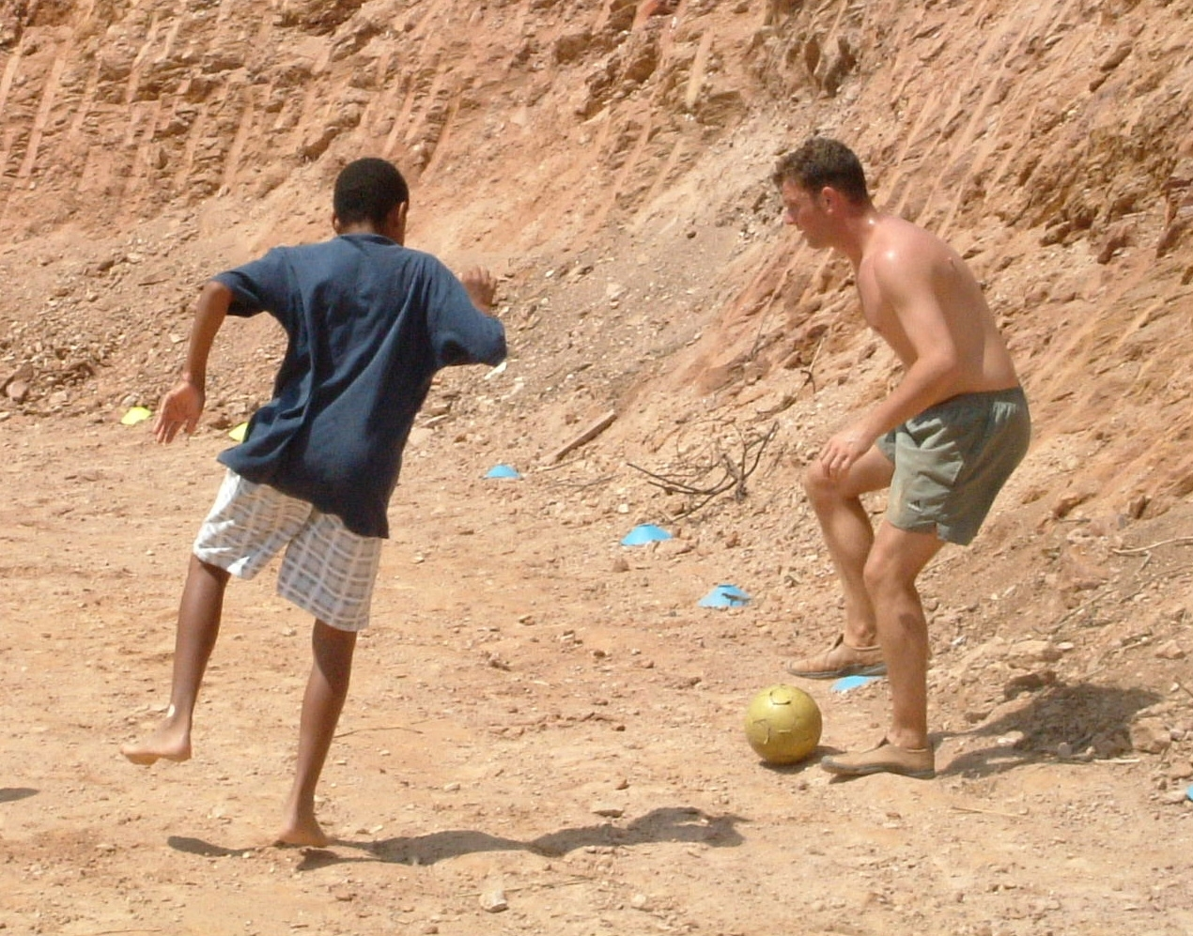
Igreja constrói quadra esportiva

Slide 49
Ano | Programa | No. de crianças | Idade crianças | Família | Obreiros | Salas | Observações
1 | Creche | 15 | 0-5 | 5 | 3 | 3 | salas na igreja local
2 | Creche + alfabetização | 21 | 0-6 | 7 | 4 | 4 | reuniões com pais
3 | Idem+ Reforço | 30 | 0-7 | 10 | 5 | 5 | eventos especiais
4 | Idem | 45 | 0-8 | 15 | 5 | 5 | doações do comercio local
5 | Idem | 60 | 0-9 | 20 | 5 | 5 | voluntários das igrejas
6 | Idem+esportes | 75 | 0-10 | 25 | 6 | 5 | alunos universitários como técnicos
7 | Idem | 90 | 0-11 | 30 | 6 | 6 | construir quadra esportiva no estacionamento
8 | Idem | 99 | 0-12 | 33 | 7 | 6 | adicionar modalidades correspondentes aos professores disponíveis

Slide 50
Ano | Programa | No. de crianças | Idade crianças | Família | Obreiros | Salas | Observações
1 | Creche | 15 | 0-5 | 5 | 3 | 3 | salas na igreja local
2 | Creche + alfabetização | 21 | 0-6 | 7 | 4 | 4 | reuniões com pais
3 | Idem + Reforço | 30 | 0-7 | 10 | 5 | 5 | eventos especiais
4 | Idem | 45 | 0-8 | 15 | 5 | 5 | doações do comercio local
5 | Idem | 60 | 0-9 | 20 | 5 | 5 | voluntários das igrejas
6 | Idem +esportes | 75 | 0-10 | 25 | 6 | 5 | alunos universitários como técnicos
7 | Idem | 90 | 0-11 | 30 | 6 | 6 | construir quadra esportiva no estacionamento
8 | Idem | 99 | 0-12 | 33 | 7 | 6 | adicionar modalidades correspondentes aos professores disponíveis
9 | Idem + profissionalização | 105 | 0-13 | 35 | 8 | 6 | professionals vem e ensinam

Slide 51
Ano | Programa | No. de crianças | Idade crianças | Família | Obreiros | Salas | Observações
1 | Creche | 15 | 0-5 | 5 | 3 | 3 | salas na igreja local
2 | Creche + alfabetização | 21 | 0-6 | 7 | 4 | 4 | reuniões com pais
3 | Idem + Reforço | 30 | 0-7 | 10 | 5 | 5 | eventos especiais
4 | Idem | 45 | 0-8 | 15 | 5 | 5 | doações do comercio local
5 | Idem | 60 | 0-9 | 20 | 5 | 5 | voluntários das igrejas
6 | Idem +esportes | 75 | 0-10 | 25 | 6 | 5 | alunos universitários como técnicos
7 | Idem | 90 | 0-11 | 30 | 6 | 6 | construir quadra esportiva no estacionamento
8 | Idem | 99 | 0-12 | 33 | 7 | 6 | adicionar modalidades correspondentes aos professores disponíveis
9 | Idem + profissionalização | 105 | 0-13 | 35 | 8 | 6 | profissionais vem e ensinam
10 | Idem | 120 | 0-14 | 40 | 9 | 7 | companias mandam profissionais para ensinar

Slide 52
Ano | Programa | No. de crianças | Idade crianças | Família | Obreiros | Salas | Observações
1 | Creche | 15 | 0-5 | 5 | 3 | 3 | salas na igreja local
2 | Creche + alfabetização | 21 | 0-6 | 7 | 4 | 4 | reuniões com pais
3 | Idem + Reforço | 30 | 0-7 | 10 | 5 | 5 | eventos especiais
4 | Idem | 45 | 0-8 | 15 | 5 | 5 | doações do comercio local
5 | Idem | 60 | 0-9 | 20 | 5 | 5 | voluntários das igrejas
6 | Idem +esportes | 75 | 0-10 | 25 | 6 | 5 | alunos universitários como técnicos
7 | Idem | 90 | 0-11 | 30 | 6 | 6 | construir quadra esportiva no estacionamento
8 | Idem | 99 | 0-12 | 33 | 7 | 6 | adicionar modalidades correspondentes aos professores disponíveis
9 | Idem + profissionalização | 105 | 0-13 | 35 | 8 | 6 | profissionais vem e ensinam
10 | Idem | 120 | 0-14 | 40 | 9 | 7 | companias mandam profissionais para ensinar
11 | Idem + micro empresa | 138 | 0-15 | 46 | 10 | 8 | algumas das habilidades podem se transformar numa micro empresa utilizando micro-credito

Slide 53
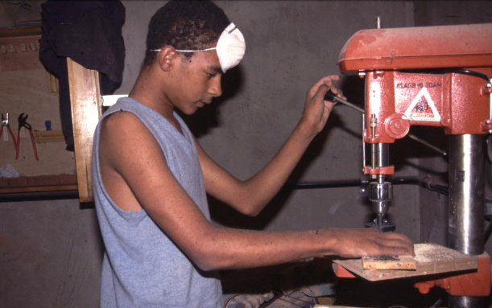
Habilidade vira microempresa

Slide 54
Aplicação no final da aula
Dividir em grupos de três e responder as seguintes perguntas:
1. Qual seria o local ou comunidade - aqui ou na sua cidade - que mais precisa de ajuda?
2. Quais são as maiores necessidades que você identificaria?
3. Quais os pontos fortes, recursos que existem lá dentro?
4. O que pode ser feito para transformar esta comunidade?
5. Quais os recursos necessários para conseguir essa transformação?
6. Quem são os parceiros com quem precisaria trabalhar para promover esta transformação?

Slide 55
Escola Crianças em Risco Precisamos entender o que Deus quer que façamos em um mundo onde as crianças estão sofrendo

Slide 56
Escola crianças em risco .
Venha e faça a Escola Crianças em Risco!
Aprenda com professores com experiência em trabalhar com crianças em situação de risco.
Desenvolva suas habilidades e seu ministério em favor das crianças em situação de risco.
Torne-se parte de nossa família internacional da JOCUM e faça amigos por toda a vida.

Slide 57
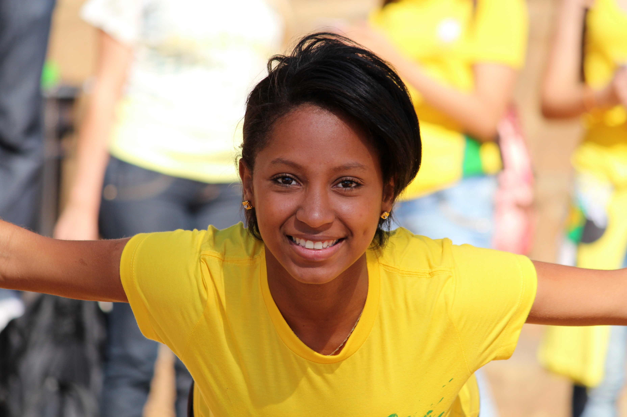
Escola CER
Uma aventura
com Deus te aguarda!
Brasil:
Belo Horizonte Recife Curitiba
Outro países:
África do Sul
Austrália
Holanda
Filipinas (Novo)

Slide 58
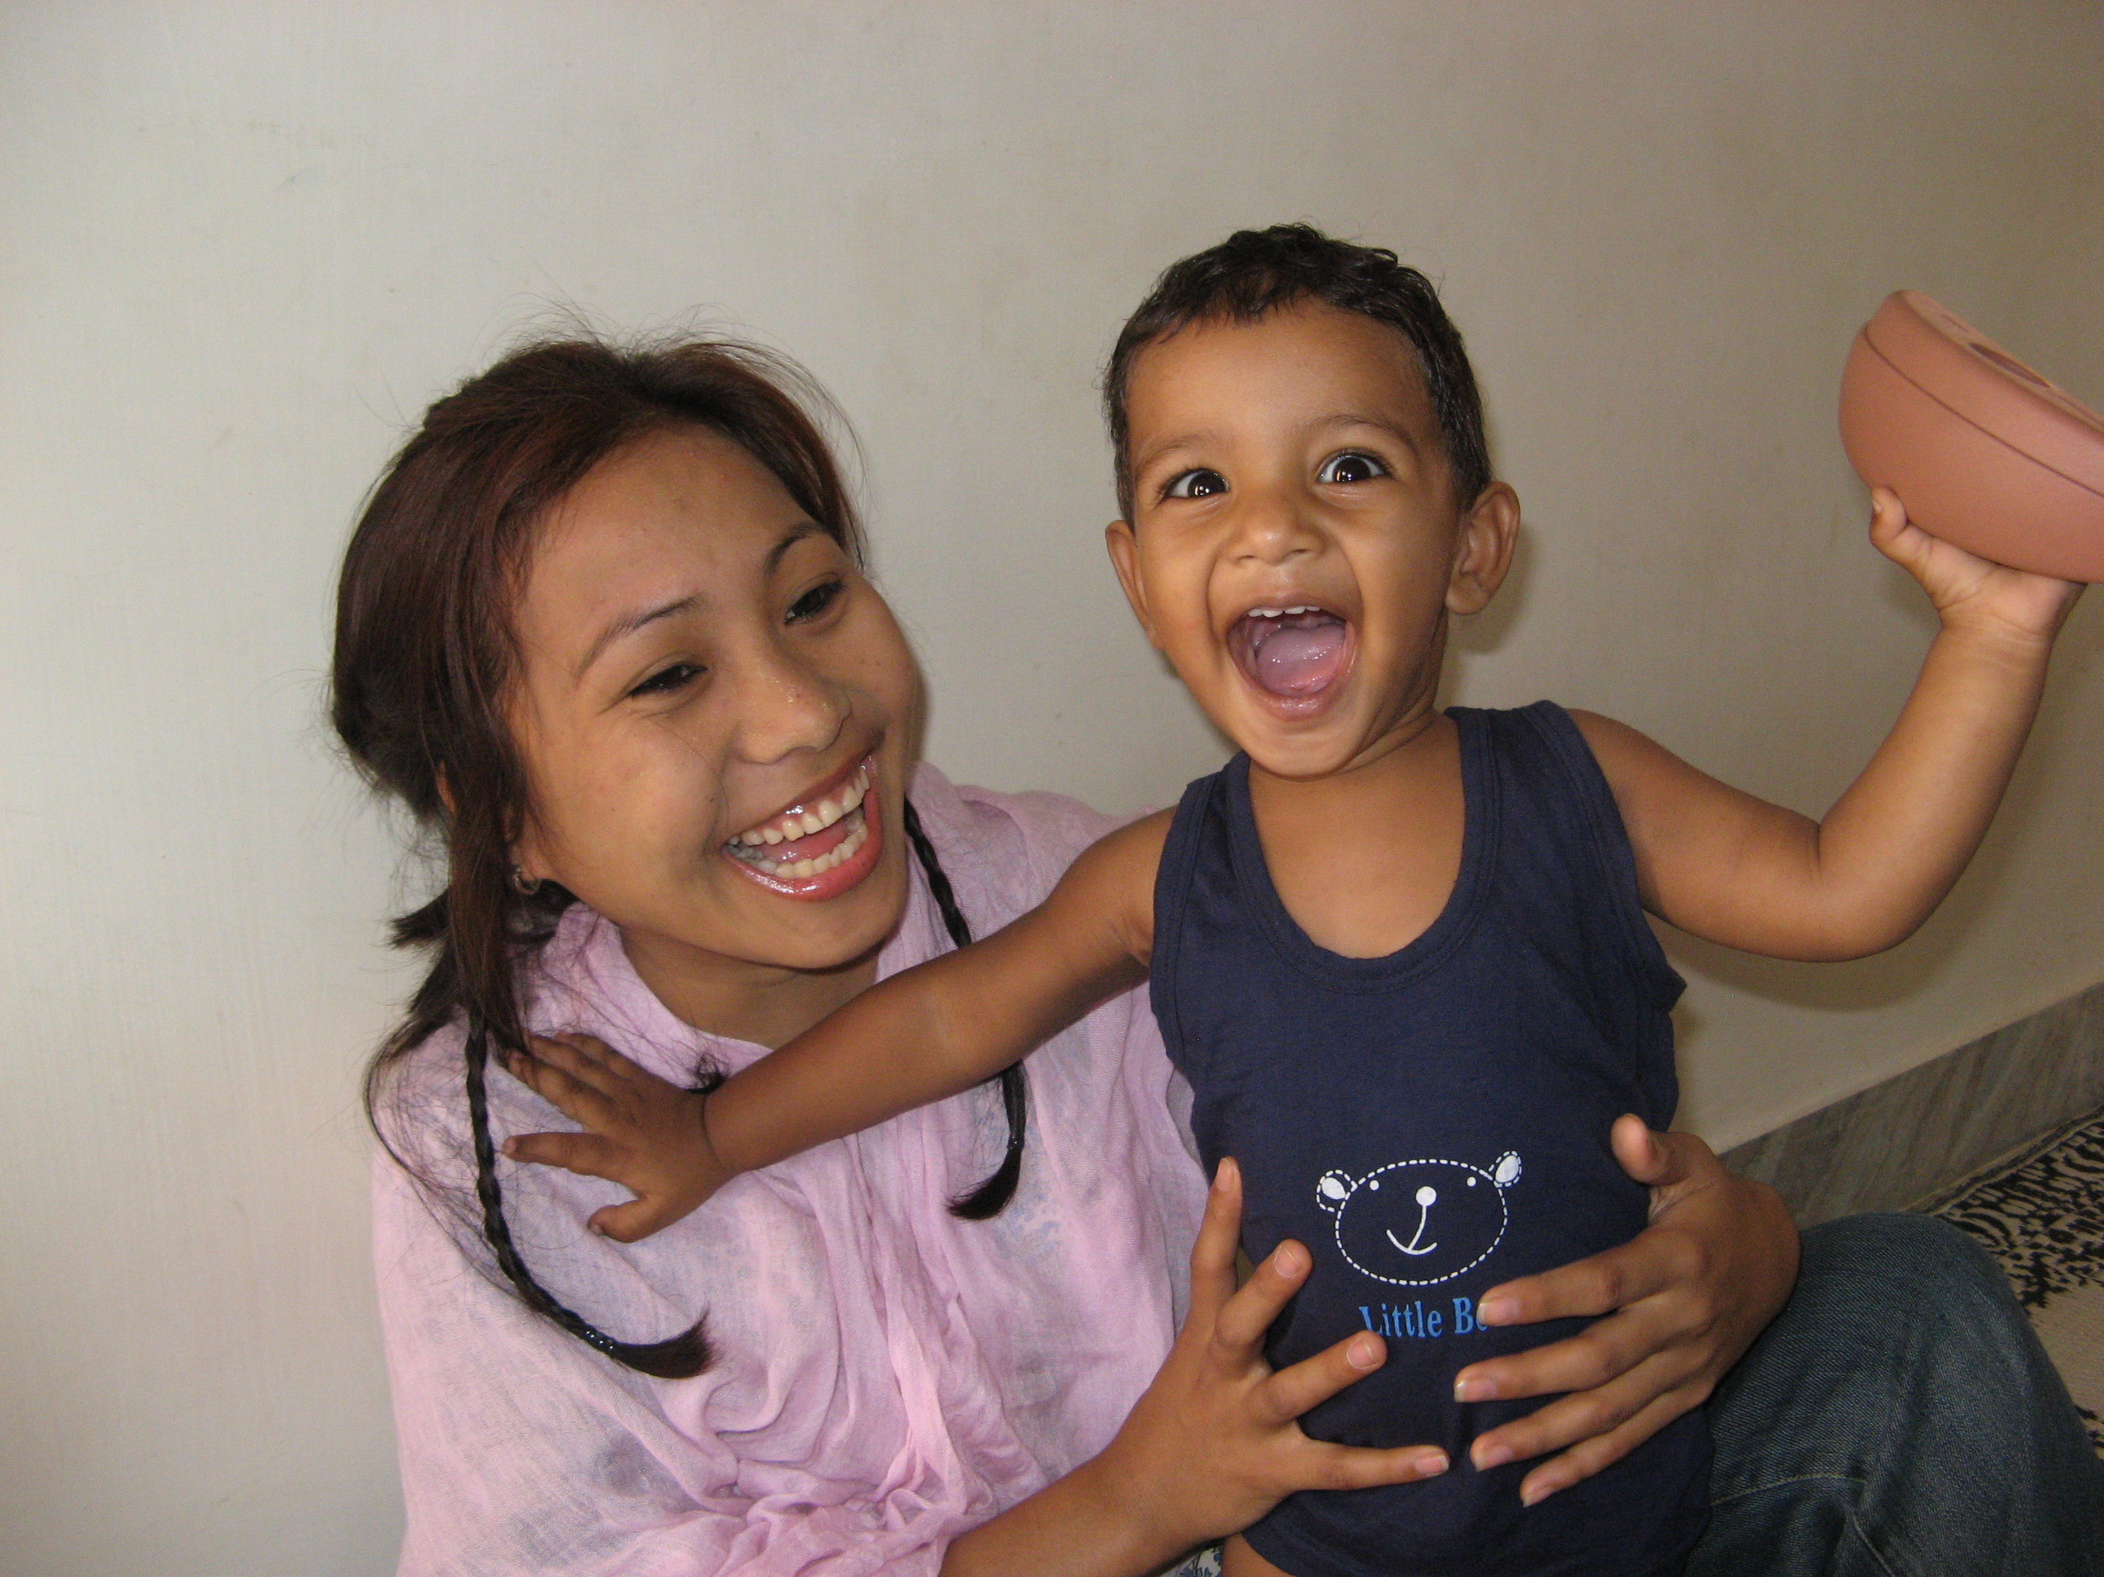
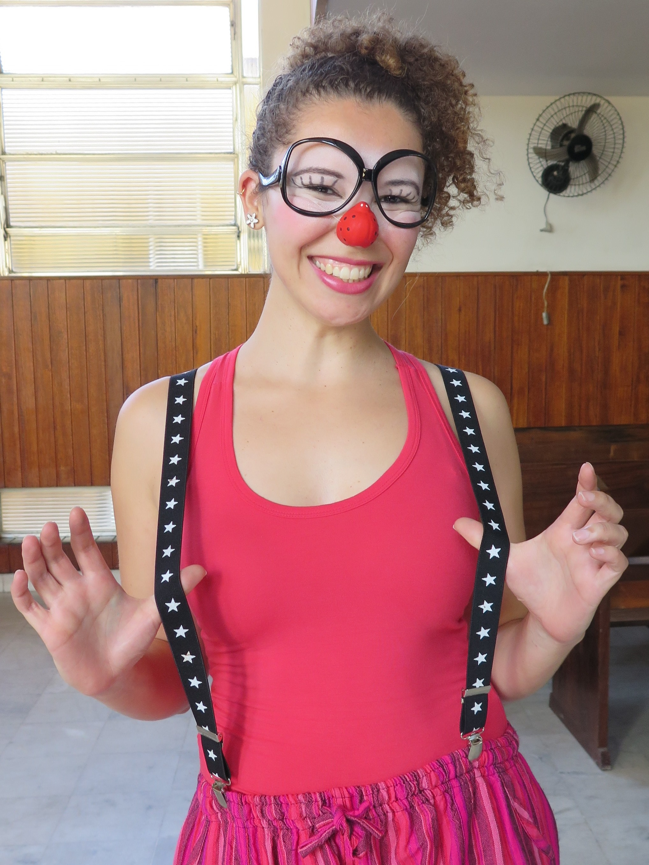
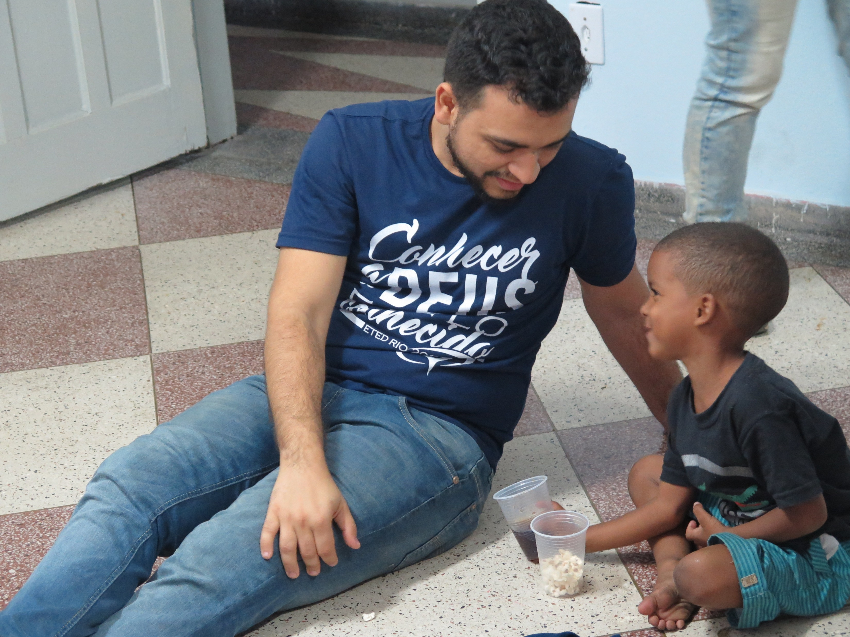
O que os alunos falaram:
“A Escola Crianças em Risco me capacitou a analisar de forma mais holística os problemas das crianças mais vulneráveis”
“Essa escola mudou minha visão de uma mentalidade de “salvar a criança” para “capacitar, apoiar e ajudar as famílias e comunidades.”

Slide 59
Johan & Jeannette Lukasse
www.childrenatriskschools.com
Email - Johan: johan@jocum.org.br
Jeannette: jlukasse@gmail.com
Facebook - JohanJeannetteLukasse
Blog - www.jjlukasse.blogspot.com
Whatsapp +31681608799/+31643894783

Slide 60
BARRA DA TIJUCA, RIO DE JANEIRO
Children at risk. JOCUM
October 1 to 4, 2019

